Slide 1
はじめに
iPaxの詳しい使い方はiPax紹介ページで説明しています
無料症例
本ファイル４～６ページ目にある症例は無料でご利用いただけます。
リンクボタンを押すと（スライドショー）iPaxコンテンツが起動します。
QRコードを読むとスマートホン用症例が起動します。
有料症例
７ページ目以降は教育機関向けの有料コンテンツで、ご利用には契約が必要です。
リンクボタンまたはQRコードを読むとログインページが開きます。
ご自身のIDでログインしてご利用ください。
一度ログインすると2症例目からはログインなしで利用できます。
有料コンテンツ専用サイトでも利用できます。
ご希望の方はiPax紹介ページからライセンスが購入できます。ご請求書払いをご希望の方は弊社に御連絡ください。
iPax専用サイト
https://kikuzosound.com/home
お問合せ
テレメディカカスタマーセンタ
email 3sp@telemedica.co.jp
画面キャプチャおよびオンライン会議システムでの録画等、録画録音はすべて厳禁しています
利用規約を厳守してご利用ください
iPax紹介ページ
https://telemedica.site/ipax-7feature-jp/

Slide 2
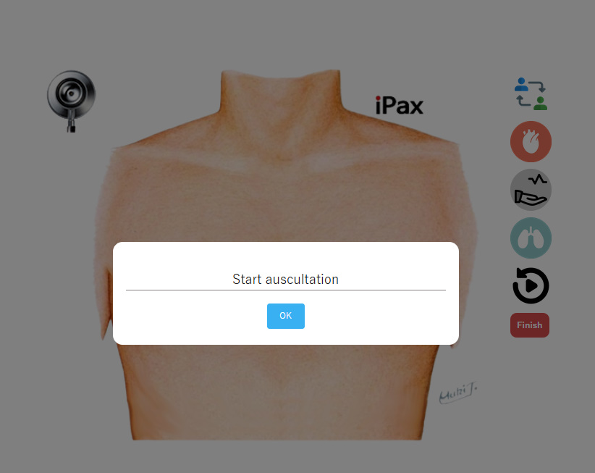
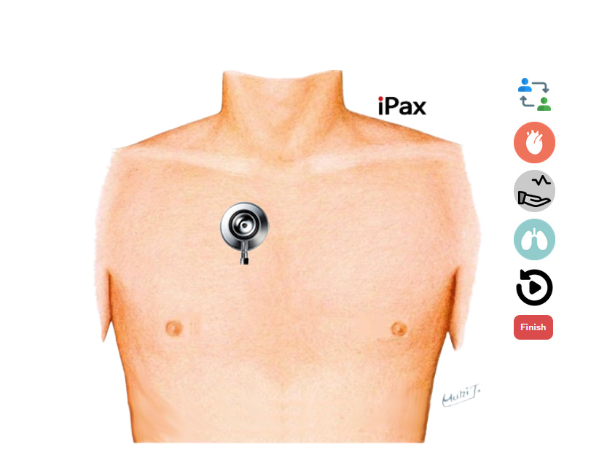
iPaxの使い方
QRを読むとブラウザが起動します
学生向けライセンス契約者利用可能
ここを押すとブラウザが起動します
教育機関向けライセンス契約者利用可能
１．起動したページに情報入力
２．ログイン完了後iPax表示
３．聴診スタート
※音を聴くときはイヤホンを利用してください。イヤホンが無いと音がほとんど聴こえません。
１．起動したページに情報入力
２．ログイン完了するとiPax表示
３．OKを押す
４．聴診する部位をタップ
５．チェストピース部位の音再生
※音を聴くときは外部スピーカまたはイヤホンを利用してください。イヤホンが無いと音がほとんど聴こえません
６．右上の矢印アイコンで背部切替
７．終了するときは「Finish」押してブラウザ閉じる
学生向けライセンスは契約内容によって利用可能症例が異なります
画面キャプチャおよびオンライン会議システムでの録画等、録画録音はすべて厳禁しています
利用規約を厳守してご利用ください

Slide 3
禁止事項
画面キャプチャおよびオンライン会議システムでの録画等、録画・録音はすべて厳禁しています。利用規約を厳守してのご利用をお願いいたします。
利用端末
低スペックパソコンや古い機種のスマートホンでのご利用は避けてください。動作が重くなったり機能が利用できなくなる場合があります。
音を聴く環境
音を聴くときは外部スピーカまたはカナル型イヤホンをご利用ください。端末備えつけのスピーカでは音がほとんど聴こえません。静かな環境でのご利用をお勧めします。
推奨ブラウザ
Chrome、Safari（最新バージョン）
iPax専用サイト
https://kikuzosound.com/home
お問合せ
テレメディカカスタマーセンタ
email 3sp@telemedica.co.jp
iPax紹介ページ
https://telemedica.site/ipax-7feature-jp/

Slide 4
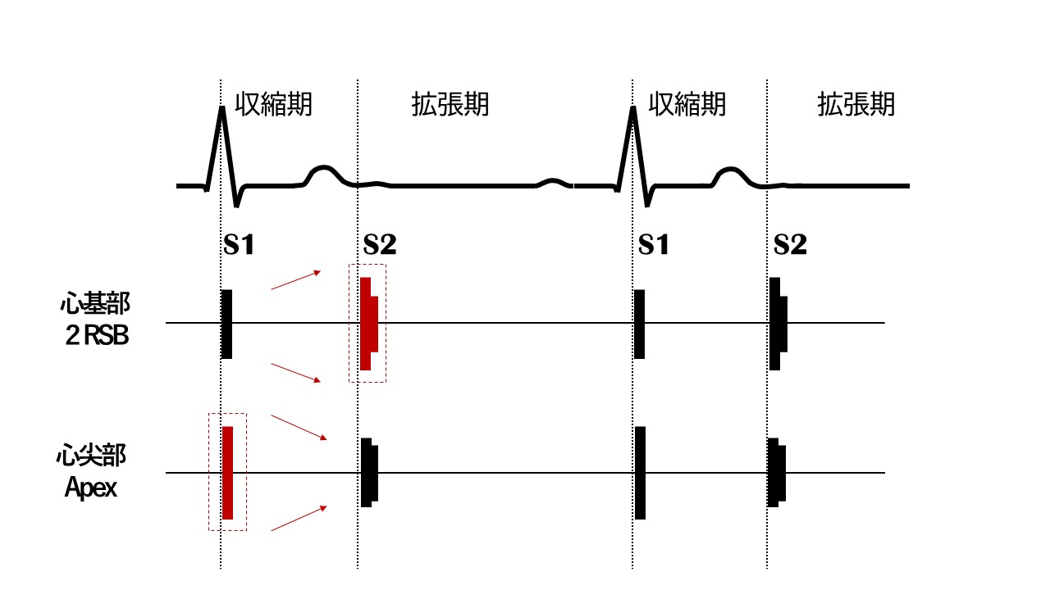
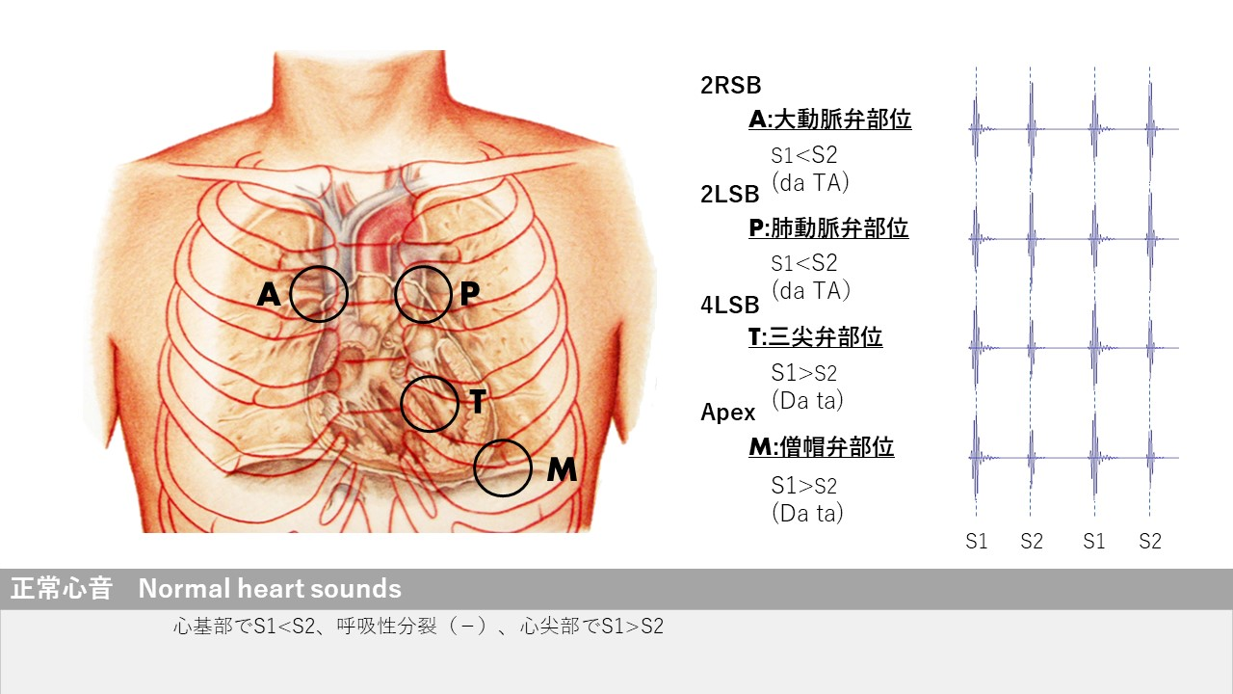
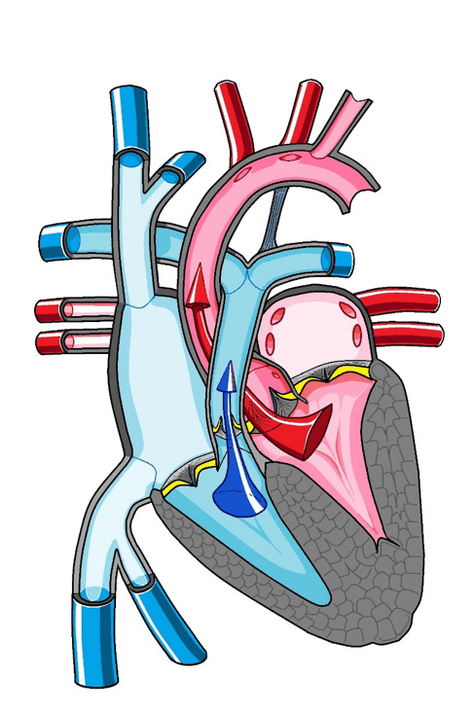
Free
正常心音
胸部イラスト ノーマル
胸部イラスト スケルトン
iPaxリンク
2234GA91
iPaxリンク
1810GA91
このボタンを押すとiPaxが起動します
2569GA91
画面キャプチャおよびオンライン会議システムでの録画等、録画録音はすべて厳禁しています
利用規約を厳守してご利用ください
iPax専用サイト
https://kikuzosound.com/home
iPax紹介ページ
https://telemedica.site/ipax-7feature-jp/

Slide 5
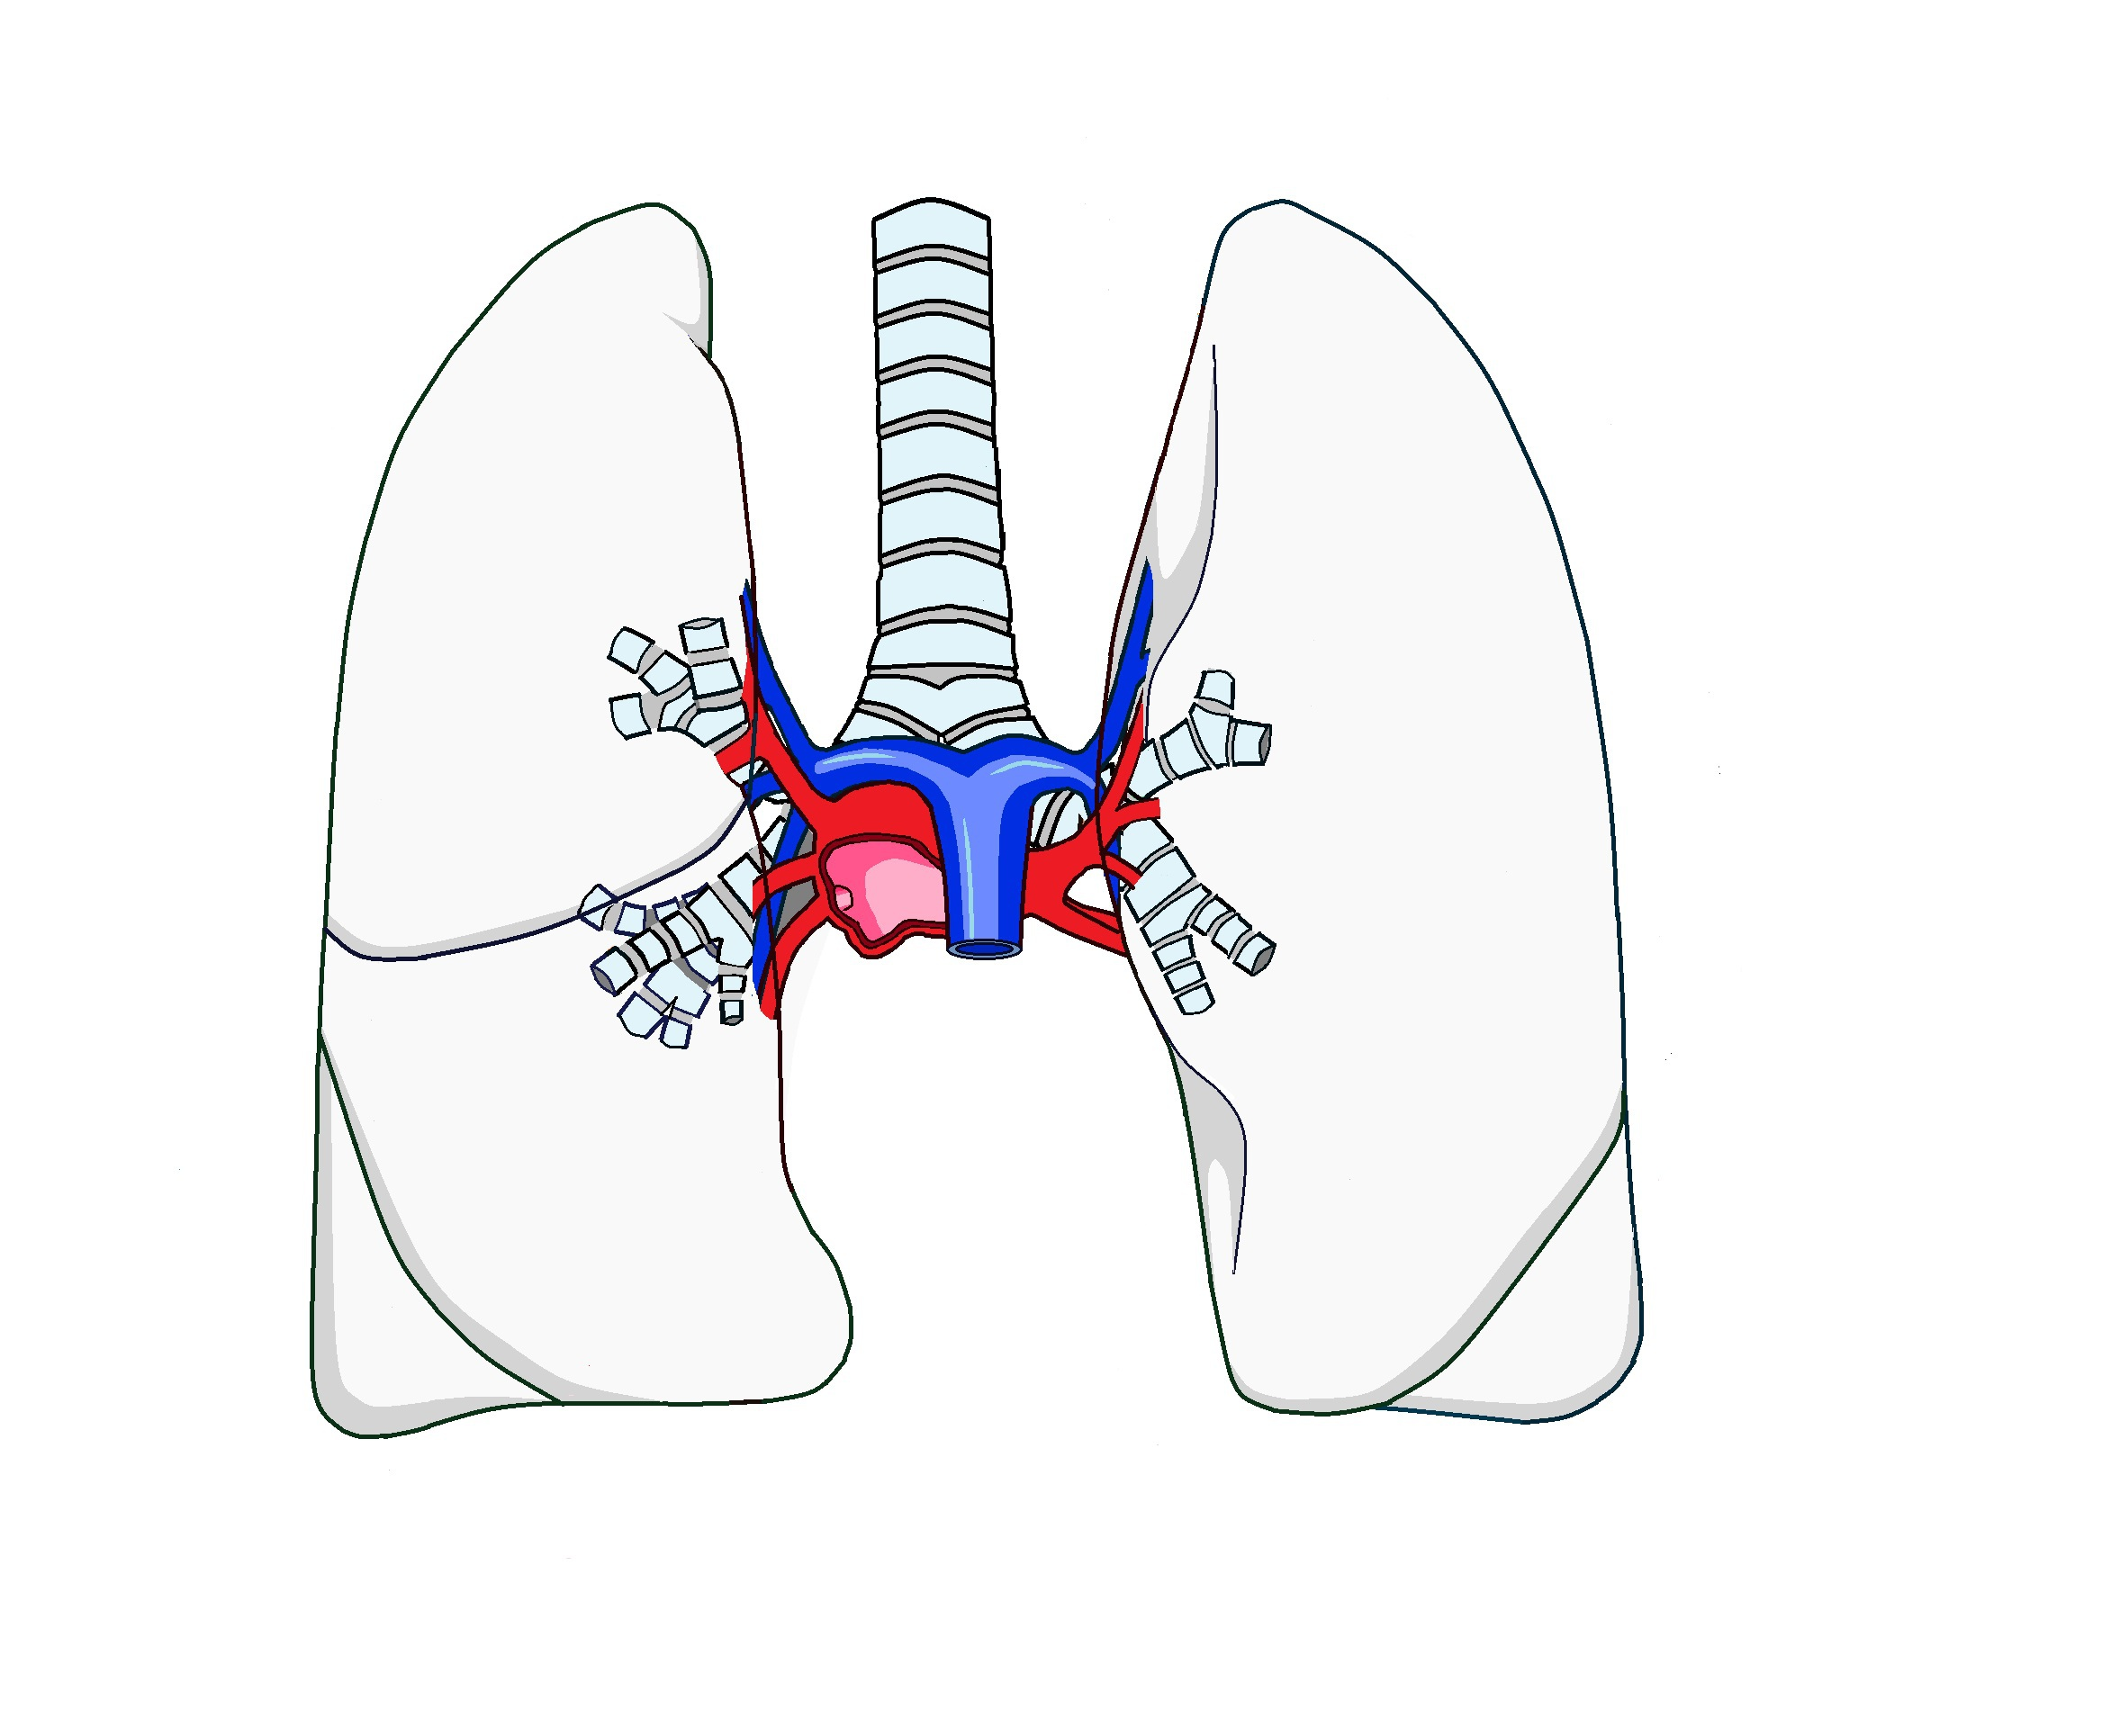
Free
正常肺音
Normal lung sound
iPaxリンク
2234GA91
このボタンを押すとiPaxが起動します
2531GA91
このボタンを押すと吸気呼気の動画が起動します
気管呼吸音動画
2590GA91
気管支呼吸音動画
2591GA91
肺胞呼吸音動画
2592GA91
画面キャプチャおよびオンライン会議システムでの録画等、録画録音はすべて厳禁しています
利用規約を厳守してご利用ください
iPax専用サイト
https://kikuzosound.com/home
iPax紹介ページ
https://telemedica.site/ipax-7feature-jp/

Slide 6
コロトコフ音
血圧動画リンク
2593GA91
このボタンを押すとiPaxが起動します
2593GA91
有料コンテンツには血圧測定触診法トレーニングのためのコンテンツや、腸音、透析シャント音も用意されています
画面キャプチャおよびオンライン会議システムでの録画等、録画録音はすべて厳禁しています
利用規約を厳守してご利用ください
iPax専用サイト
https://kikuzosound.com/home
iPax紹介ページ
https://telemedica.site/ipax-7feature-jp/

Slide 7
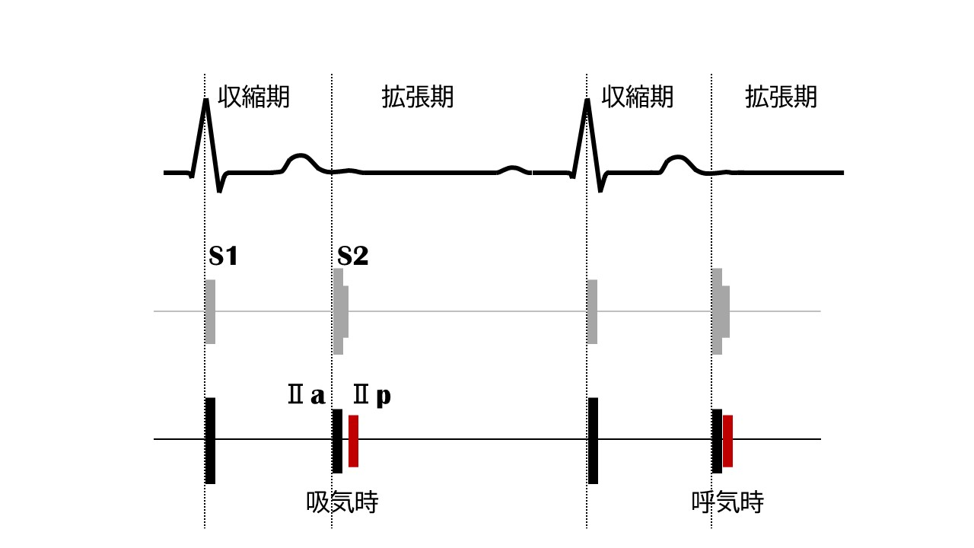
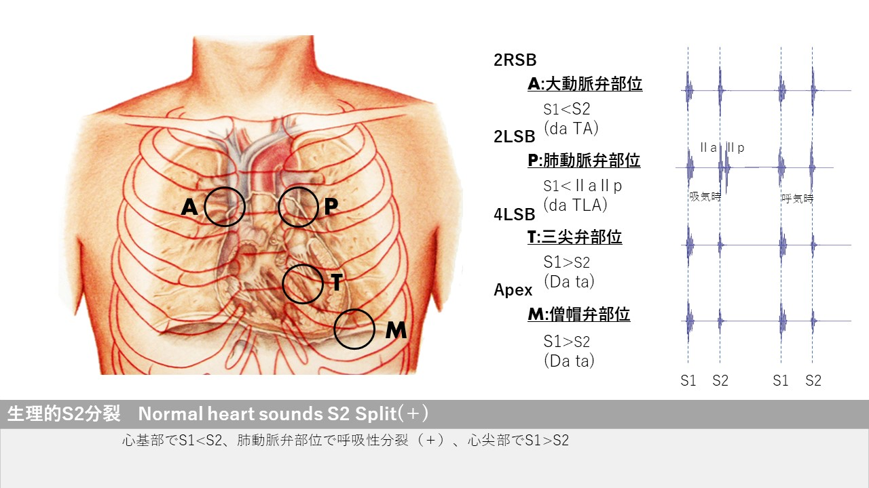
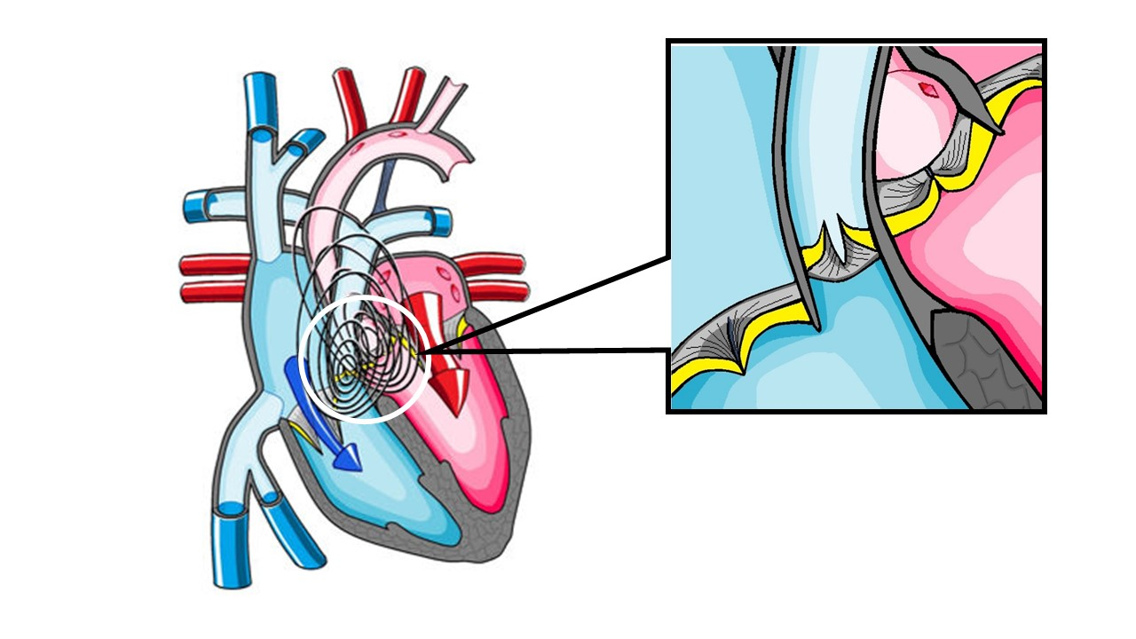
S2呼吸性分裂
２LSB
iPaxリンク
2233GA91
このボタンを押すとiPaxが起動します
2568GA91
画面キャプチャおよびオンライン会議システムでの録画等、録画録音はすべて厳禁しています
利用規約を厳守してご利用ください
iPax専用サイト
https://kikuzosound.com/home
iPax紹介ページ
https://telemedica.site/ipax-7feature-jp/

Slide 8
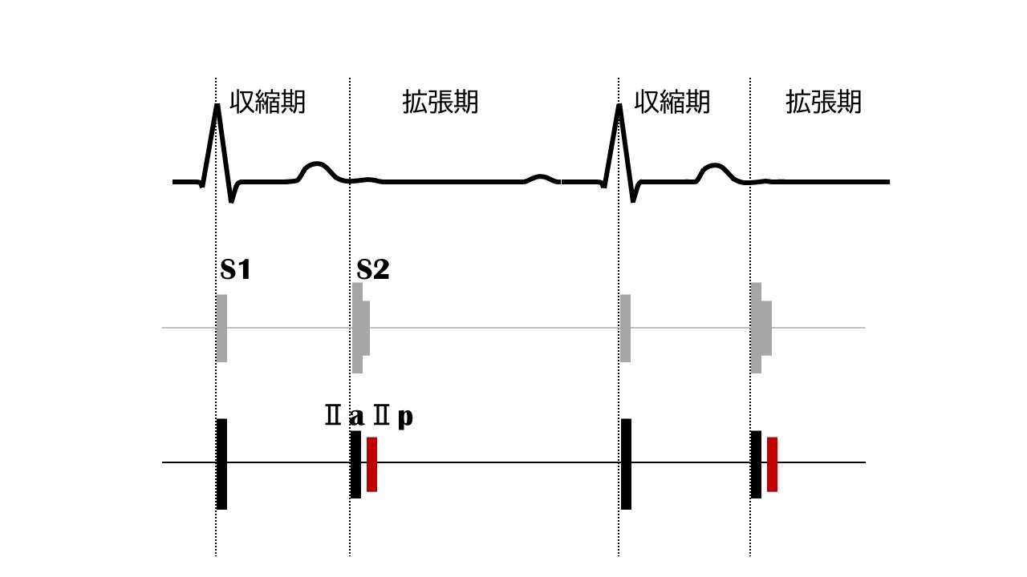
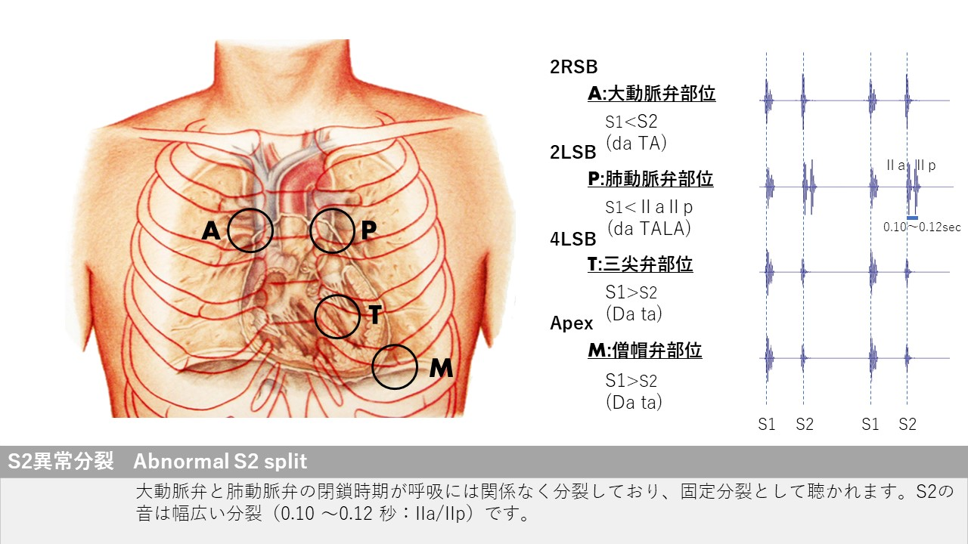
S2異常分裂
２LSB
iPaxリンク
2232GA91
このボタンを押すとiPaxが起動します
2567GA91
画面キャプチャおよびオンライン会議システムでの録画等、録画録音はすべて厳禁しています
利用規約を厳守してご利用ください
iPax専用サイト
https://kikuzosound.com/home
iPax紹介ページ
https://telemedica.site/ipax-7feature-jp/

Slide 9
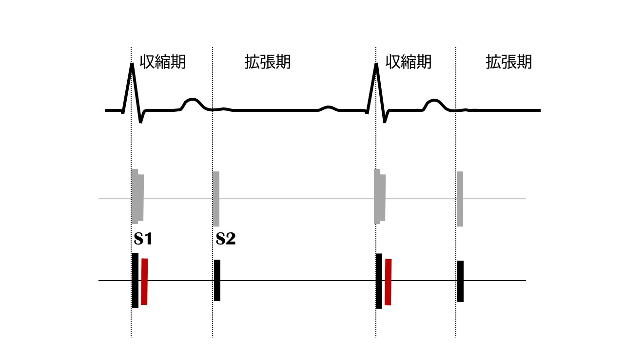
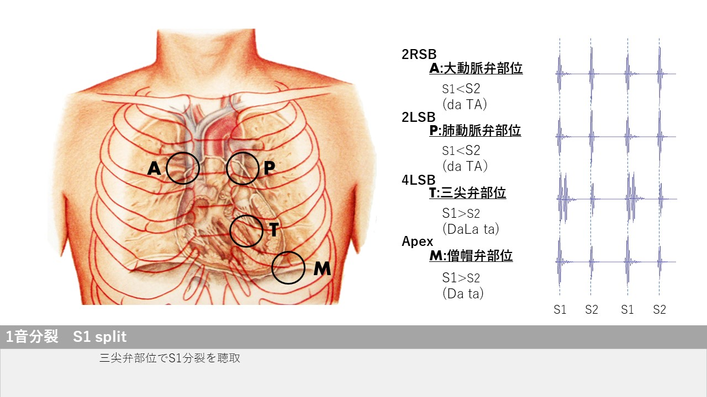
S１分裂
４LSB
iPaxリンク
2231GA91
このボタンを押すとiPaxが起動します
2566GA91
画面キャプチャおよびオンライン会議システムでの録画等、録画録音はすべて厳禁しています
利用規約を厳守してご利用ください
iPax専用サイト
https://kikuzosound.com/home
iPax紹介ページ
https://telemedica.site/ipax-7feature-jp/

Slide 10
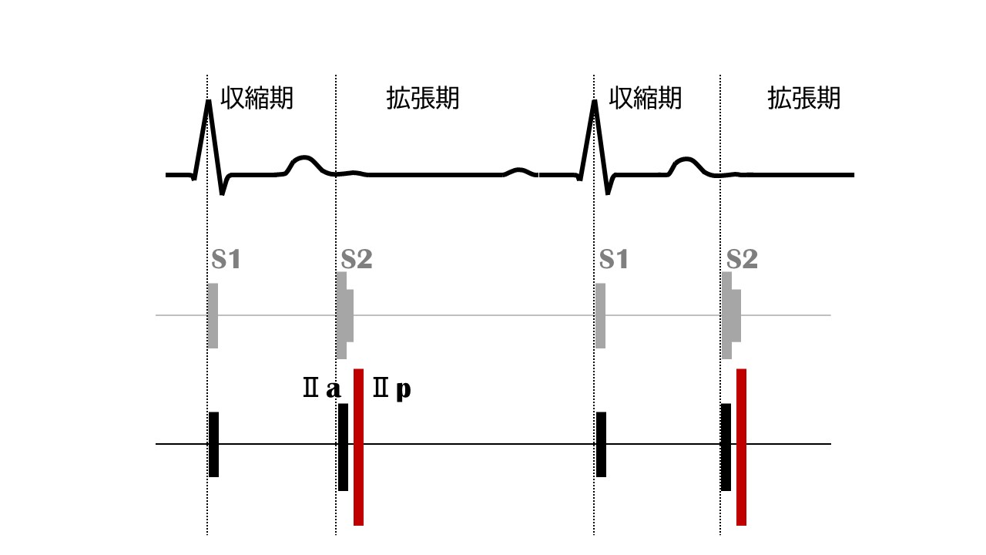
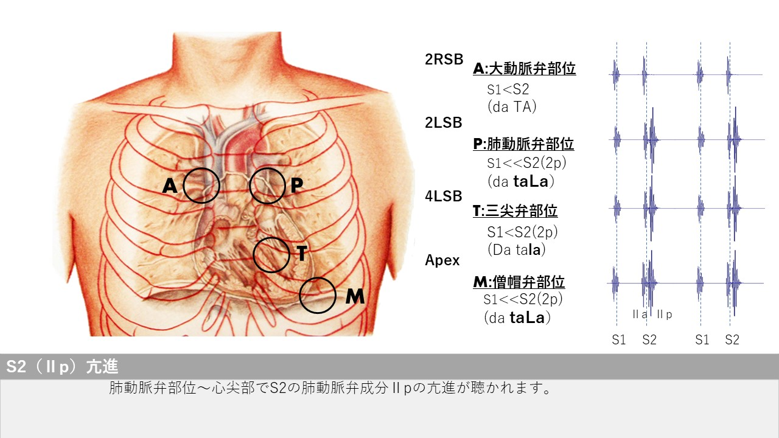
Ⅱp亢進
２LSB
iPaxリンク
2230GA91
このボタンを押すとiPaxが起動します
2565GA91
本症例の肺音は副雑音が設定されています
画面キャプチャおよびオンライン会議システムでの録画等、録画録音はすべて厳禁しています
利用規約を厳守してご利用ください
iPax専用サイト
https://kikuzosound.com/home
iPax紹介ページ
https://telemedica.site/ipax-7feature-jp/

Slide 11
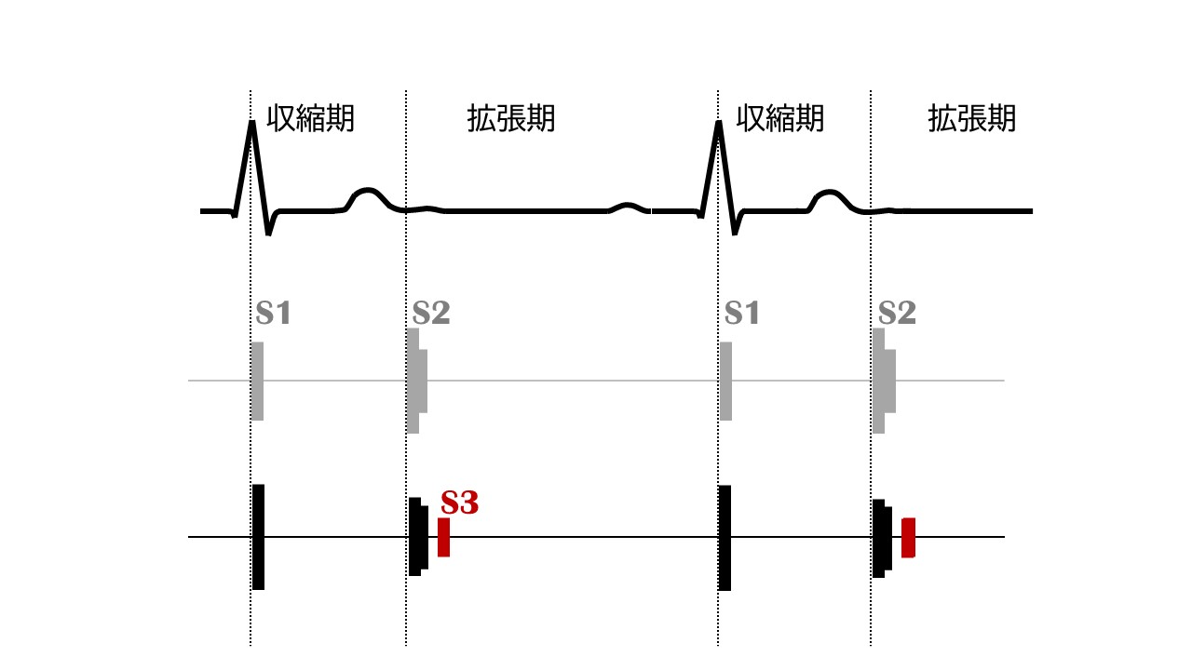
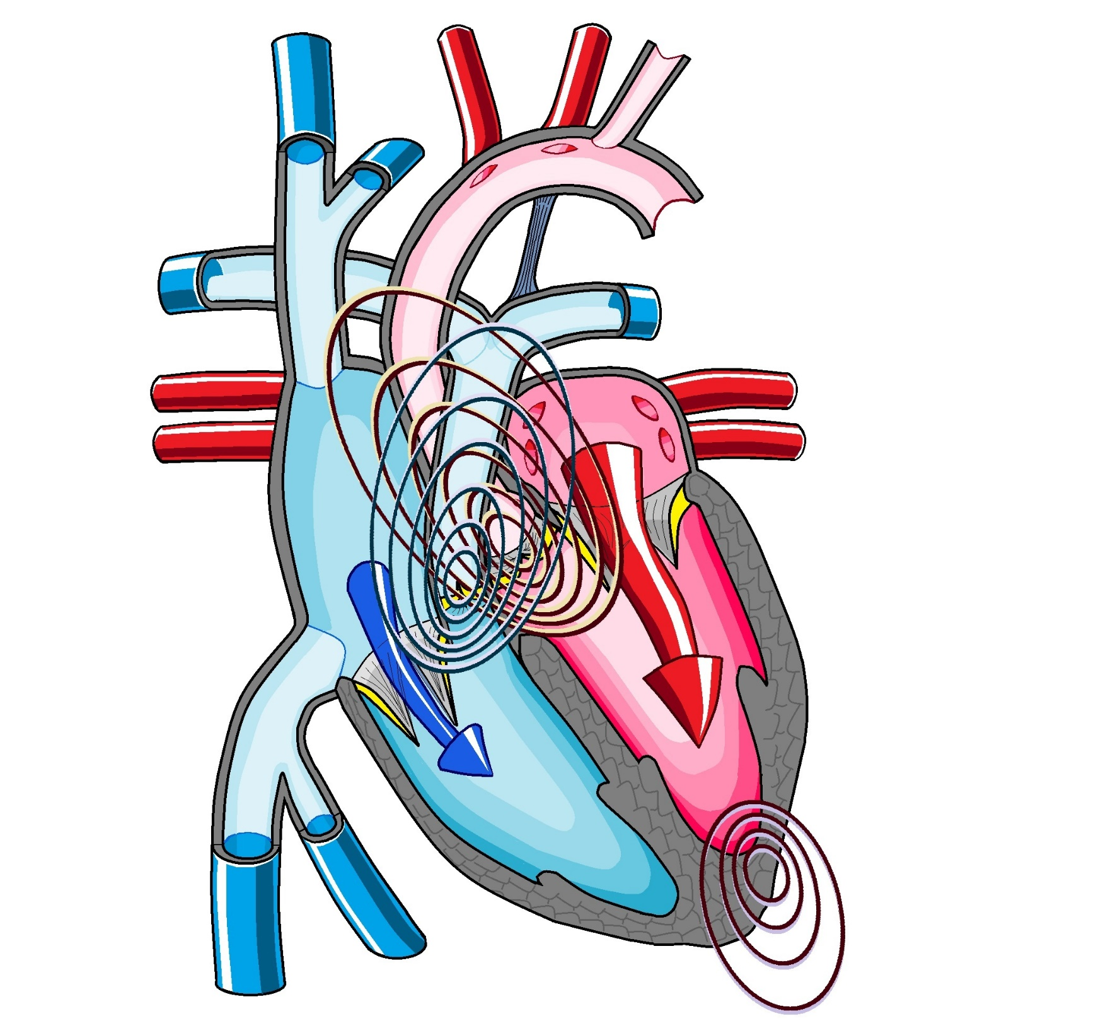
3音
心尖部
S3ノーマル
iPaxリンク
2228GA91
このボタンを押すとiPaxが起動します
2561GA91
聴くゾウを接続し音量を最大にするとS3を触診で確認することができます
S3強調
iPaxリンク
2229GA91
2563GA91
画面キャプチャおよびオンライン会議システムでの録画等、録画録音はすべて厳禁しています
利用規約を厳守してご利用ください
iPax専用サイト
https://kikuzosound.com/home
iPax紹介ページ
https://telemedica.site/ipax-7feature-jp/

Slide 12
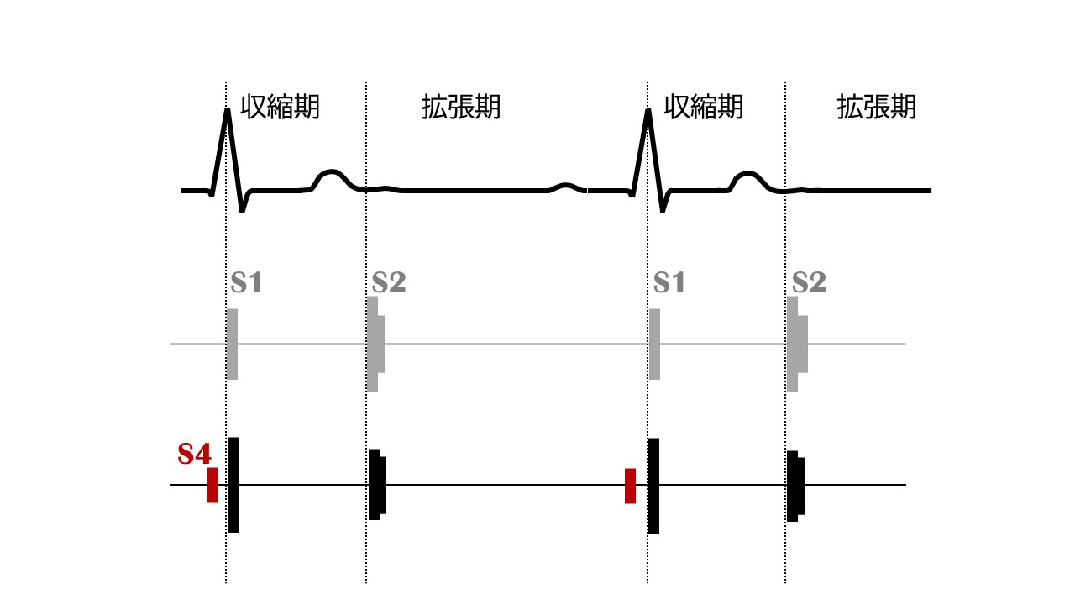
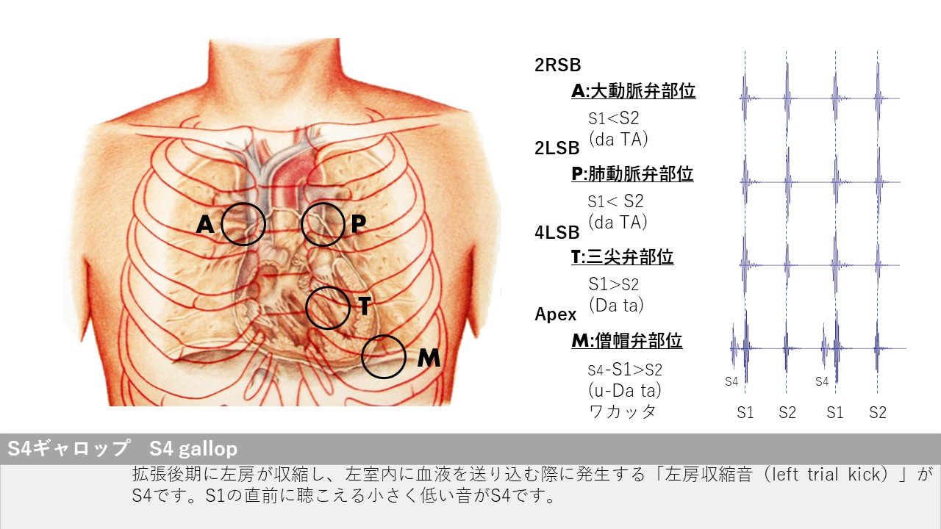
４音
心尖部
S4ノーマル
iPaxリンク
2226GA91
このボタンを押すとiPaxが起動します
2560GA91
聴くゾウを接続し音量を最大にするとS４を触診で確認することができます
S4強調
iPaxリンク
2227GA91
2562GA91
画面キャプチャおよびオンライン会議システムでの録画等、録画録音はすべて厳禁しています
利用規約を厳守してご利用ください
iPax専用サイト
https://kikuzosound.com/home
iPax紹介ページ
https://telemedica.site/ipax-7feature-jp/

Slide 13
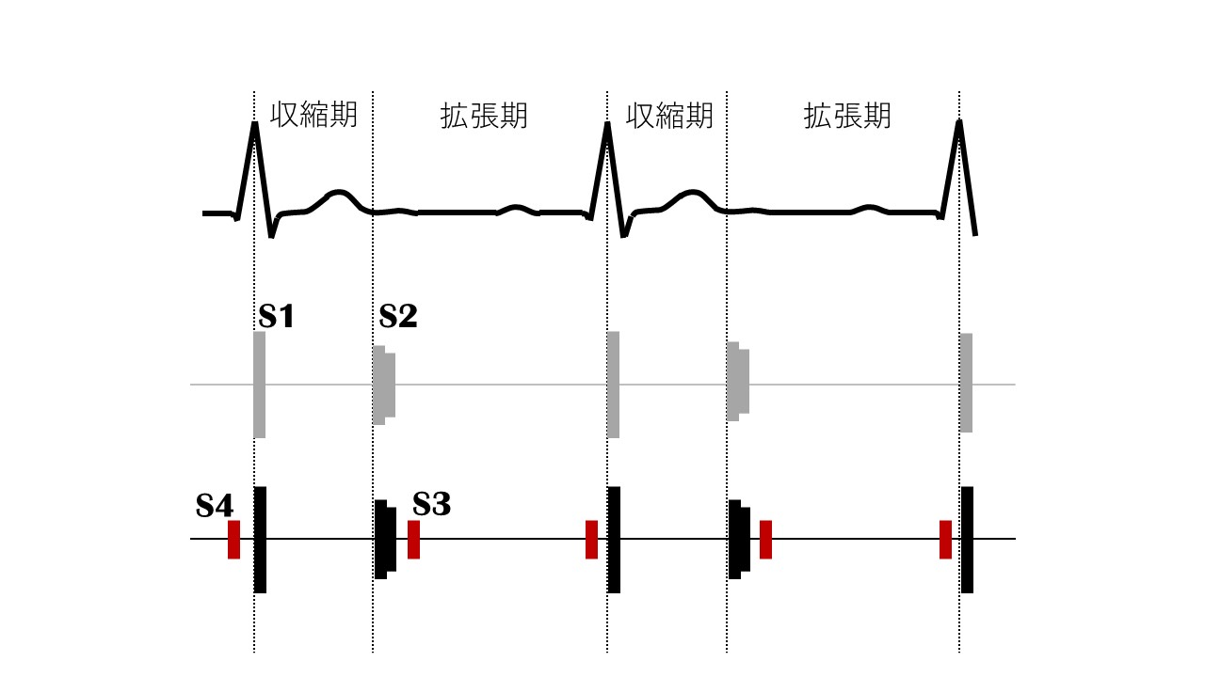
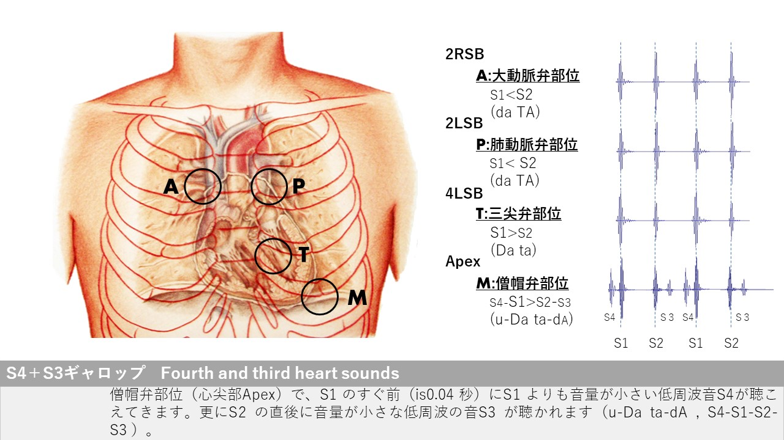
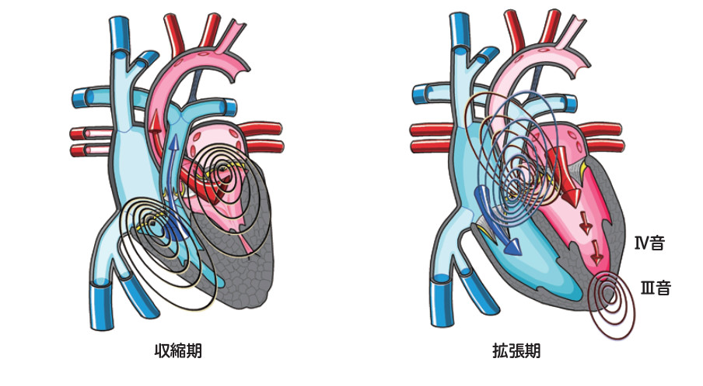
４音+3音
心尖部
iPaxリンク
2225GA91
このボタンを押すとiPaxが起動します
2559GA91
画面キャプチャおよびオンライン会議システムでの録画等、録画録音はすべて厳禁しています
利用規約を厳守してご利用ください
iPax専用サイト
https://kikuzosound.com/home
iPax紹介ページ
https://telemedica.site/ipax-7feature-jp/

Slide 14
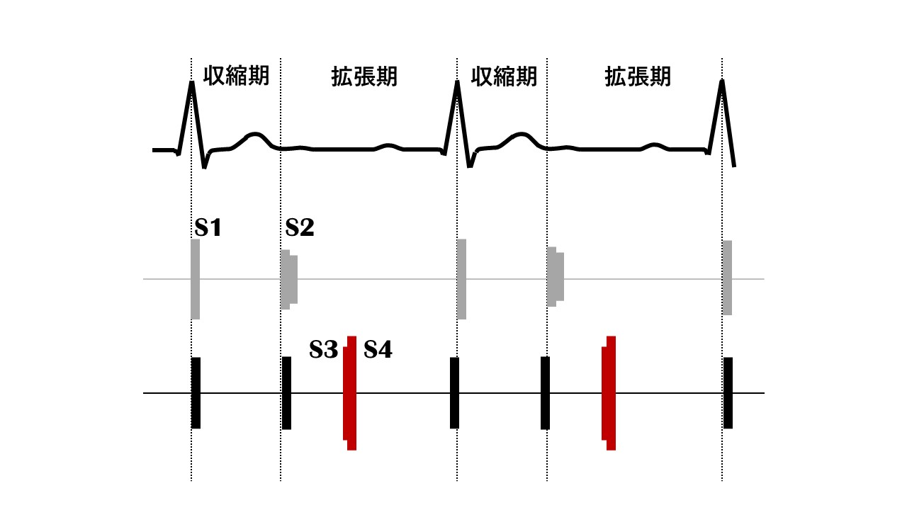
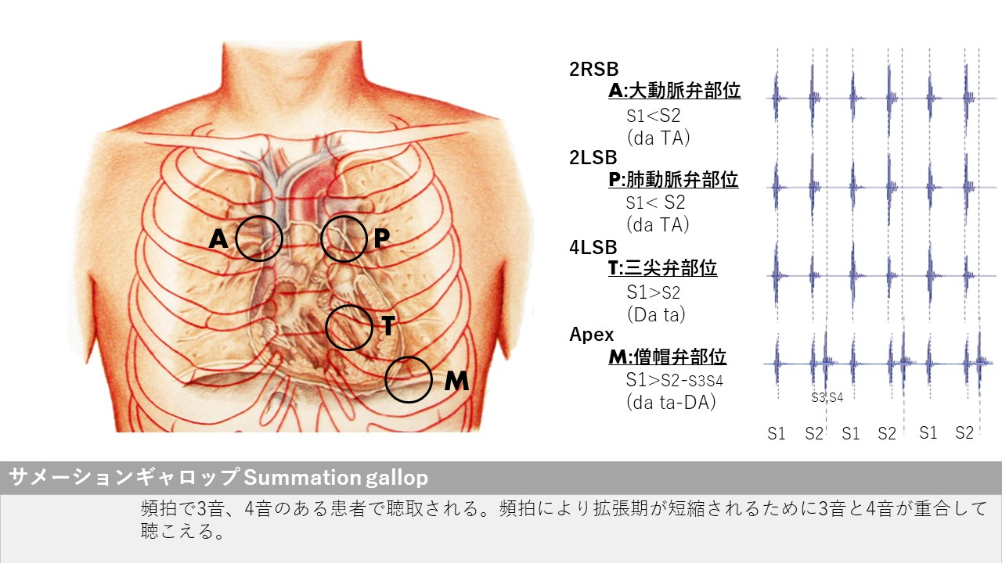
サメーションギャロップ
心尖部
iPaxリンク
2224GA91
このボタンを押すとiPaxが起動します
2558GA91
画面キャプチャおよびオンライン会議システムでの録画等、録画録音はすべて厳禁しています
利用規約を厳守してご利用ください
iPax専用サイト
https://kikuzosound.com/home
iPax紹介ページ
https://telemedica.site/ipax-7feature-jp/

Slide 15
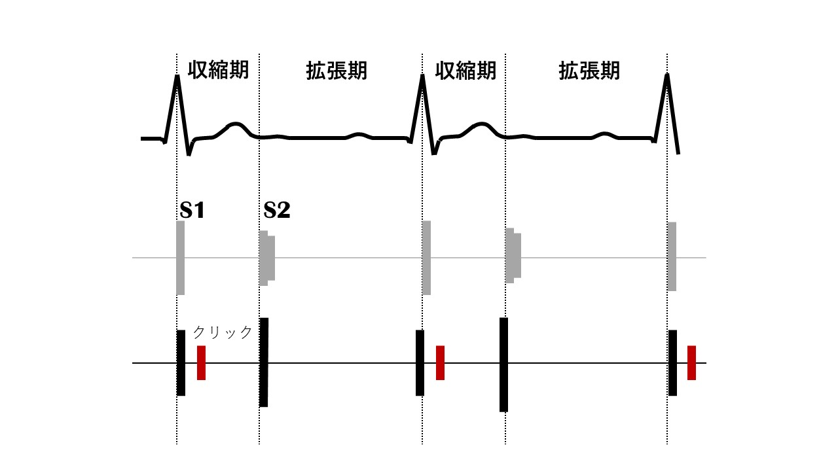
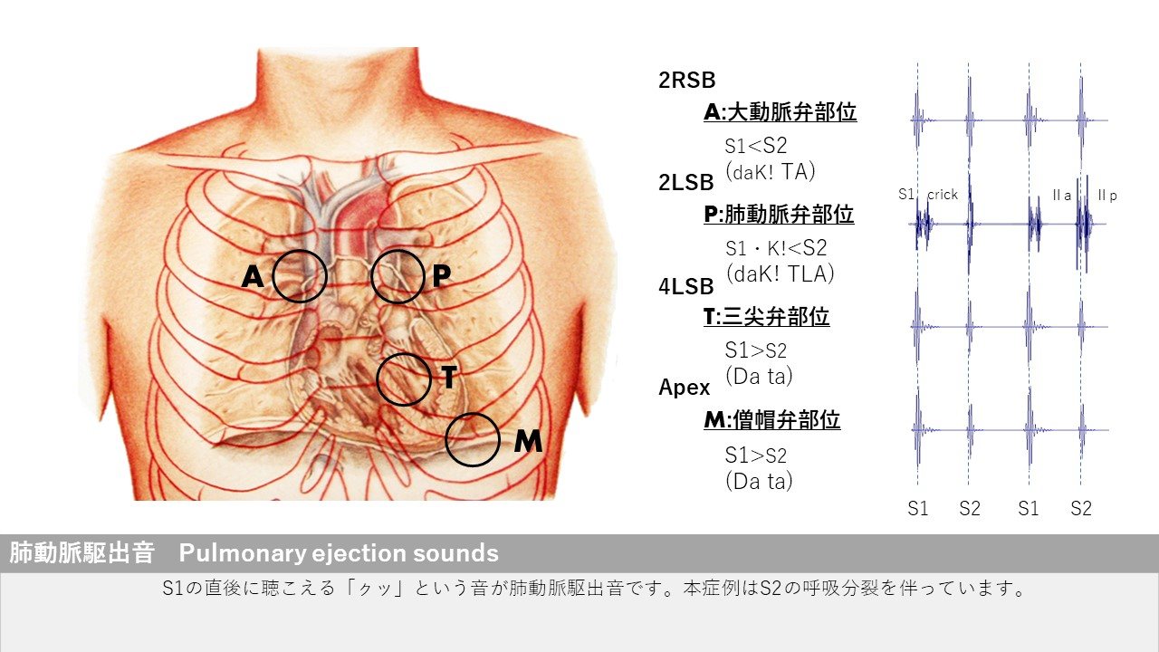
肺動脈駆出音
2LSB
iPaxリンク
2223GA91
このボタンを押すとiPaxが起動します
2557GA91
画面キャプチャおよびオンライン会議システムでの録画等、録画録音はすべて厳禁しています
利用規約を厳守してご利用ください
iPax専用サイト
https://kikuzosound.com/home
iPax紹介ページ
https://telemedica.site/ipax-7feature-jp/

Slide 16
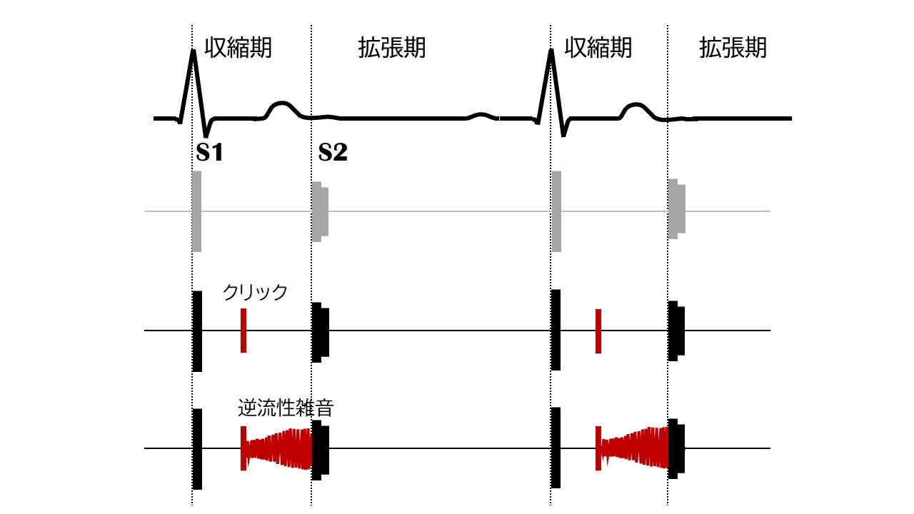
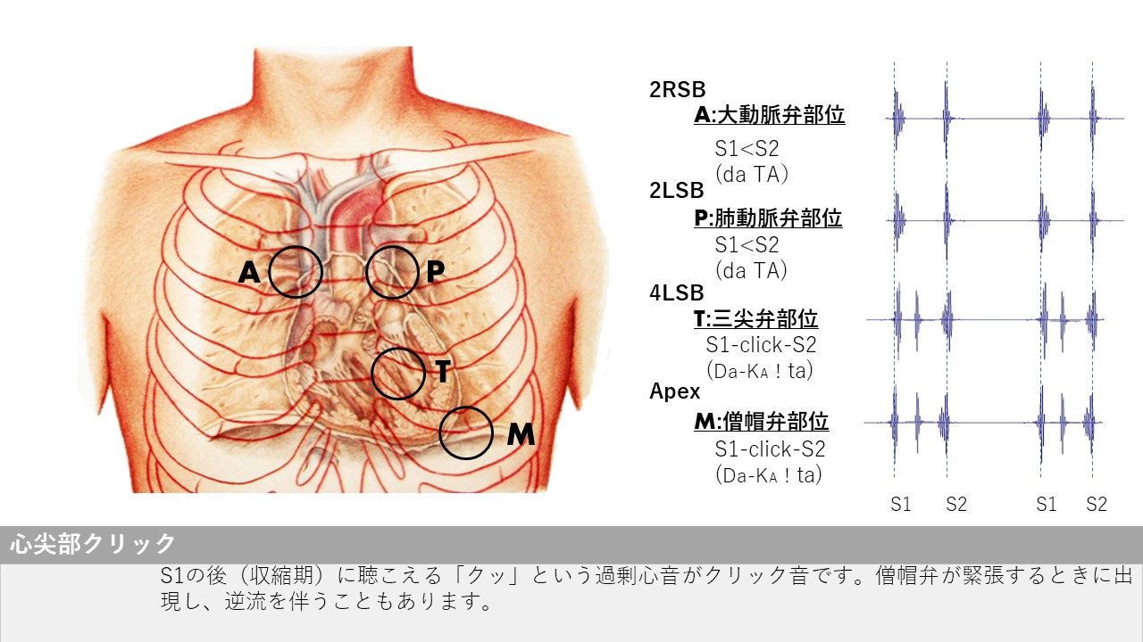
心尖部クリック
心尖部
iPaxリンク
2222GA91
このボタンを押すとiPaxが起動します
2556GA91
画面キャプチャおよびオンライン会議システムでの録画等、録画録音はすべて厳禁しています
利用規約を厳守してご利用ください
iPax専用サイト
https://kikuzosound.com/home
iPax紹介ページ
https://telemedica.site/ipax-7feature-jp/

Slide 17
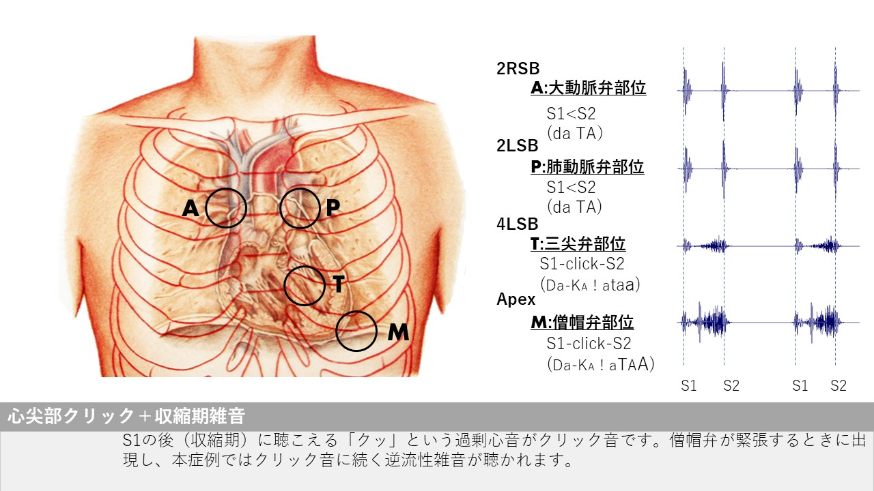
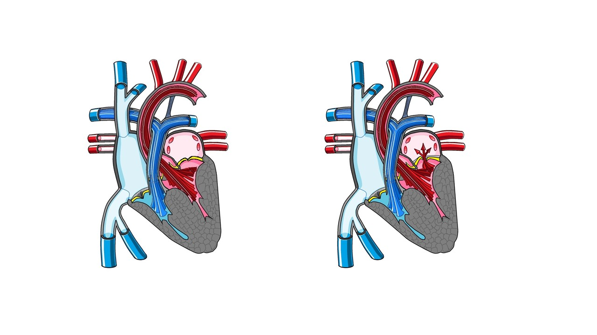
クリック+逆流性雑音
心尖部
iPaxリンク
2221GA91
このボタンを押すとiPaxが起動します
2555GA91
画面キャプチャおよびオンライン会議システムでの録画等、録画録音はすべて厳禁しています
利用規約を厳守してご利用ください
iPax専用サイト
https://kikuzosound.com/home
iPax紹介ページ
https://telemedica.site/ipax-7feature-jp/

Slide 18
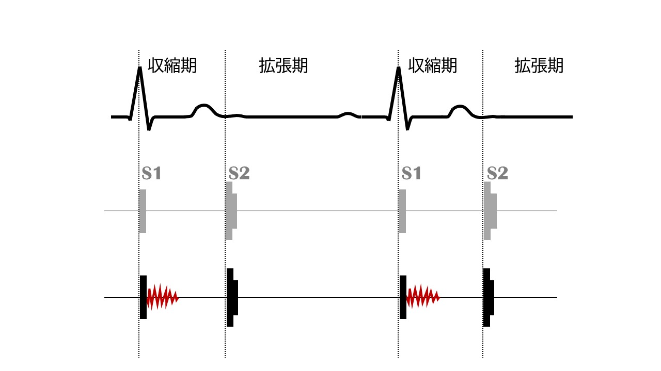
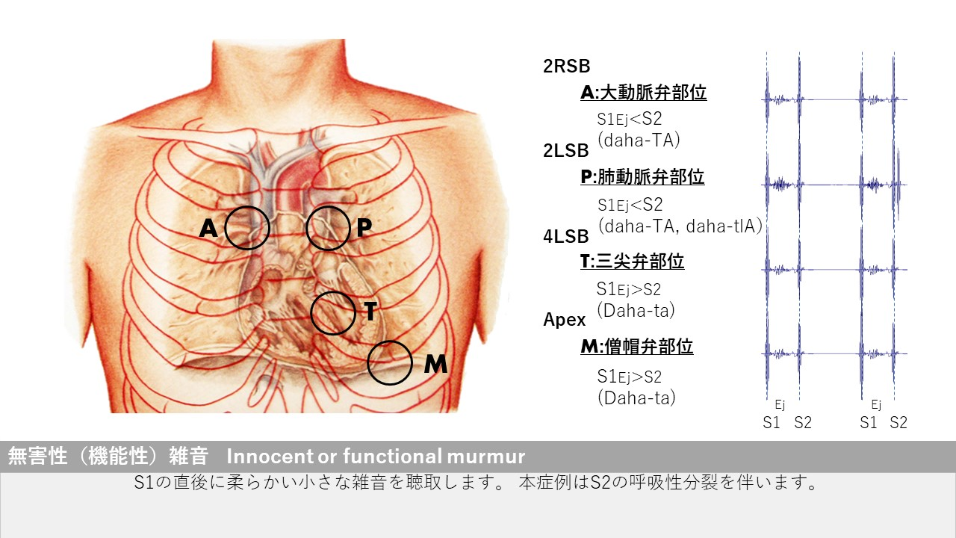
機能性雑音
2LSB
iPaxリンク
2220GA91
このボタンを押すとiPaxが起動します
2553GA91
画面キャプチャおよびオンライン会議システムでの録画等、録画録音はすべて厳禁しています
利用規約を厳守してご利用ください
iPax専用サイト
https://kikuzosound.com/home
iPax紹介ページ
https://telemedica.site/ipax-7feature-jp/

Slide 19
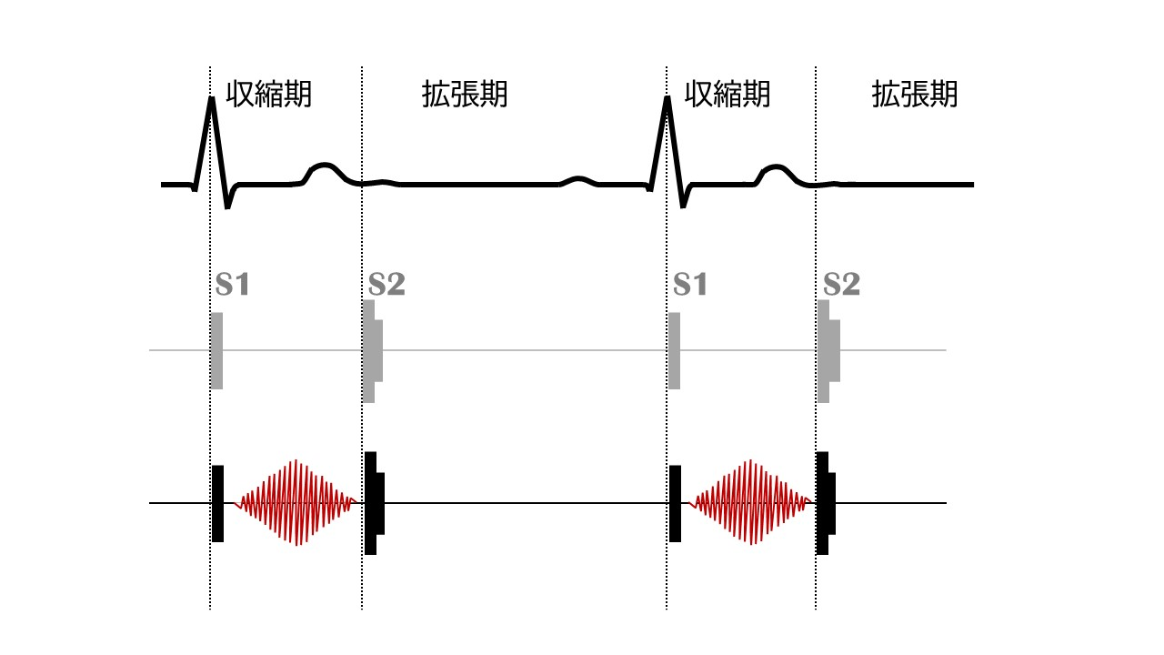
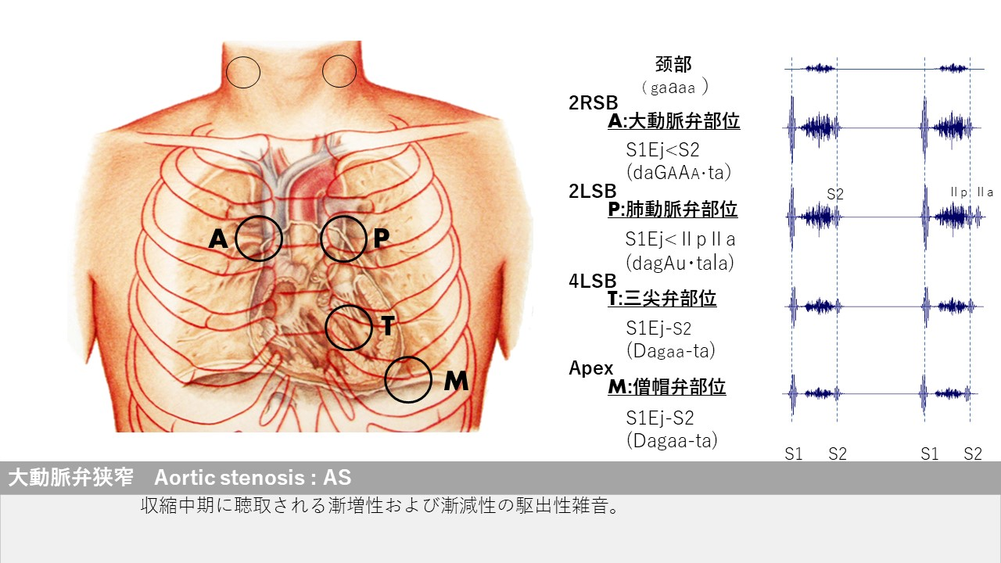
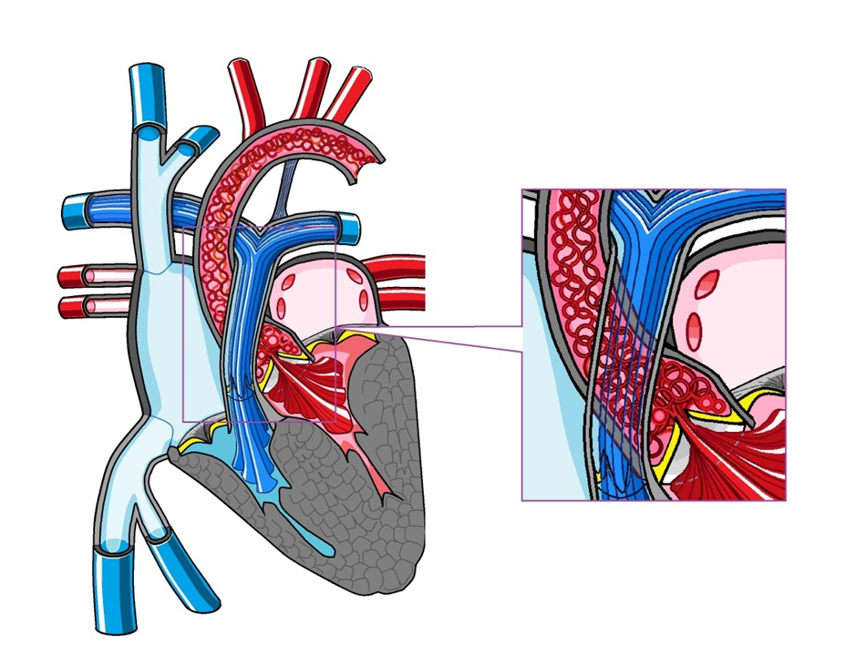
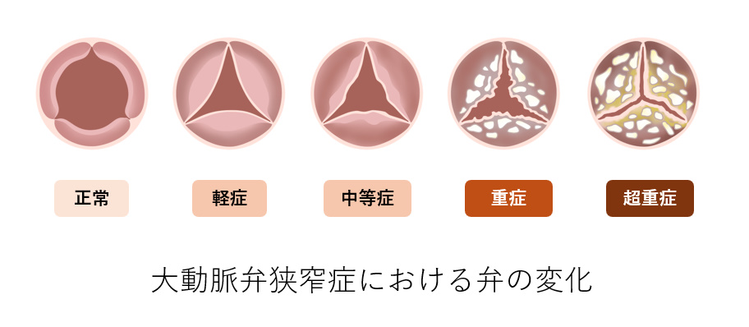
大動脈弁狭窄
2RSB
iPaxリンク
2219GA91
このボタンを押すとiPaxが起動します
2552GA91
聴くゾウ接続し音量最大にすると聴くゾウでスリルを触れることができます
画面キャプチャおよびオンライン会議システムでの録画等、録画録音はすべて厳禁しています
利用規約を厳守してご利用ください
iPax専用サイト
https://kikuzosound.com/home
iPax紹介ページ
https://telemedica.site/ipax-7feature-jp/

Slide 20
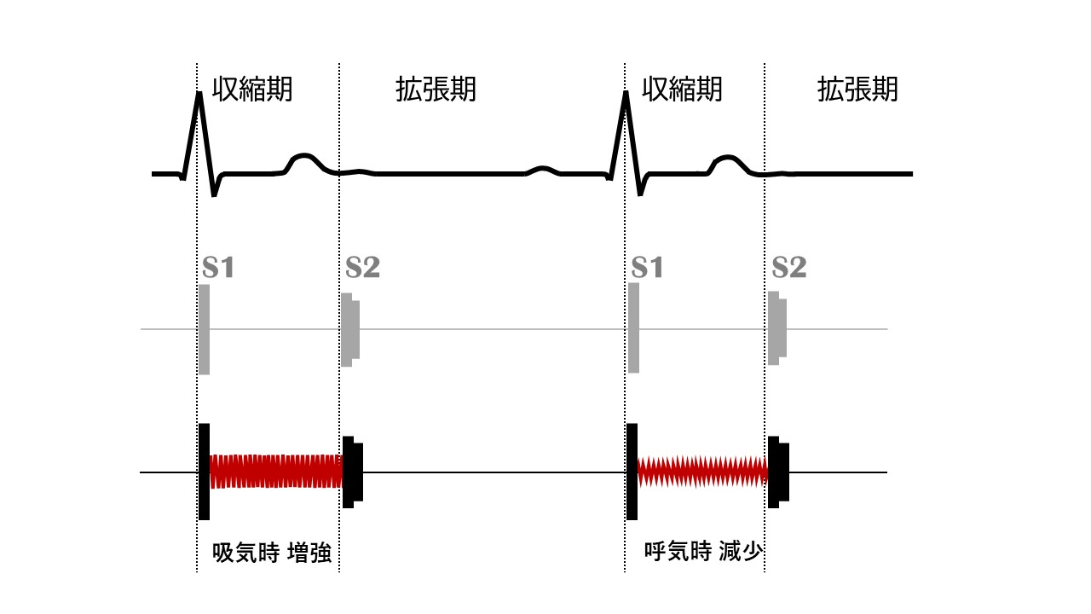
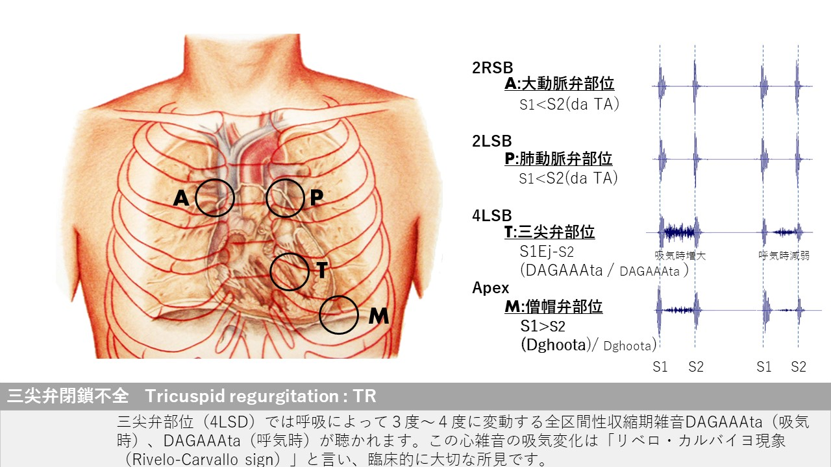
三尖弁閉鎖不全
４LSB
iPaxリンク
2217GA91
このボタンを押すとiPaxが起動します
2550GA91
Rivelo-Carvallo sign強調
iPaxリンク
2218GA91
2551GA91
画面キャプチャおよびオンライン会議システムでの録画等、録画録音はすべて厳禁しています
利用規約を厳守してご利用ください
iPax専用サイト
https://kikuzosound.com/home
iPax紹介ページ
https://telemedica.site/ipax-7feature-jp/

Slide 21
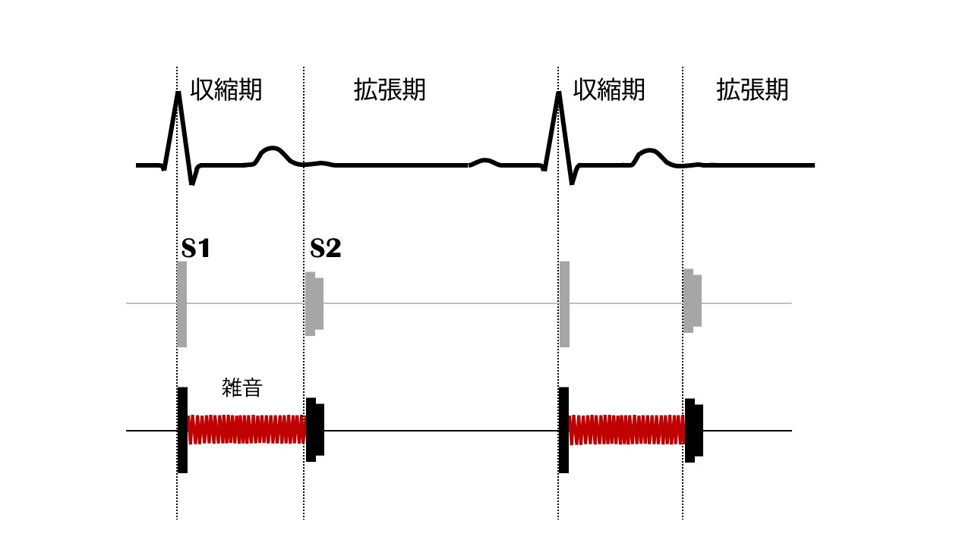
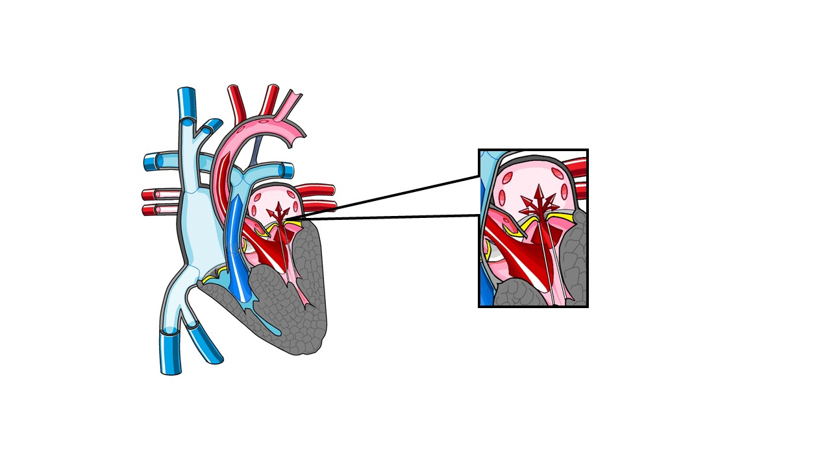
僧帽弁閉鎖不全
心尖部
iPaxリンク
2216GA91
このボタンを押すとiPaxが起動します
2549GA91
画面キャプチャおよびオンライン会議システムでの録画等、録画録音はすべて厳禁しています
利用規約を厳守してご利用ください
iPax専用サイト
https://kikuzosound.com/home
iPax紹介ページ
https://telemedica.site/ipax-7feature-jp/

Slide 22
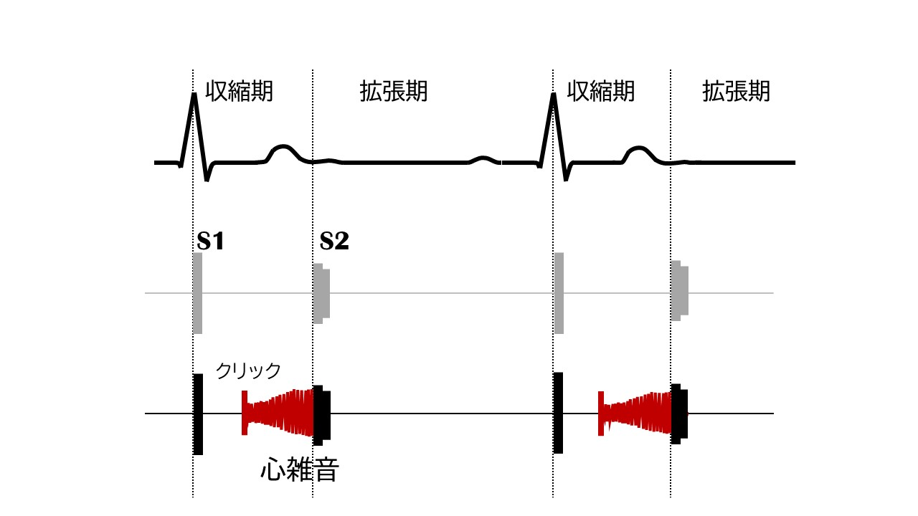
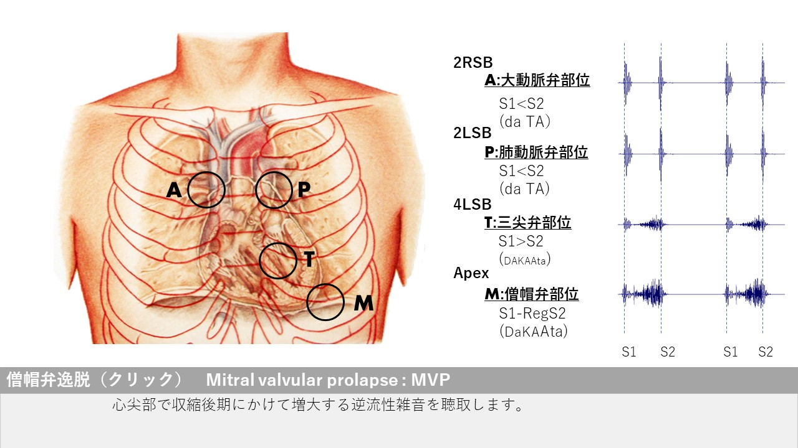
僧帽弁逸脱
心尖部
iPaxリンク
2215GA91
このボタンを押すとiPaxが起動します
2548GA91
画面キャプチャおよびオンライン会議システムでの録画等、録画録音はすべて厳禁しています
利用規約を厳守してご利用ください
iPax専用サイト
https://kikuzosound.com/home
iPax紹介ページ
https://telemedica.site/ipax-7feature-jp/

Slide 23
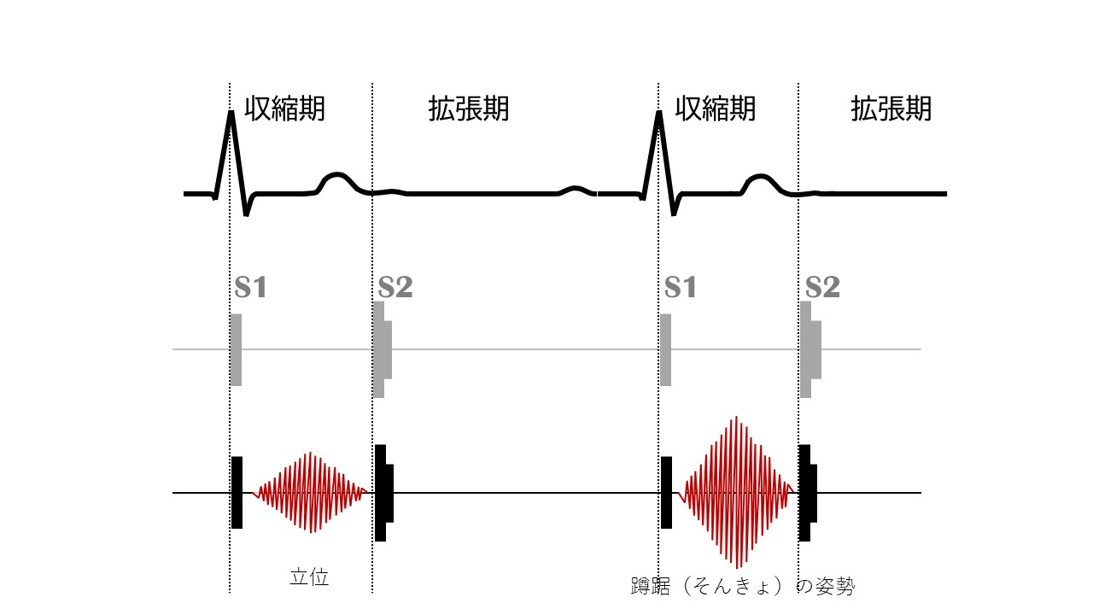
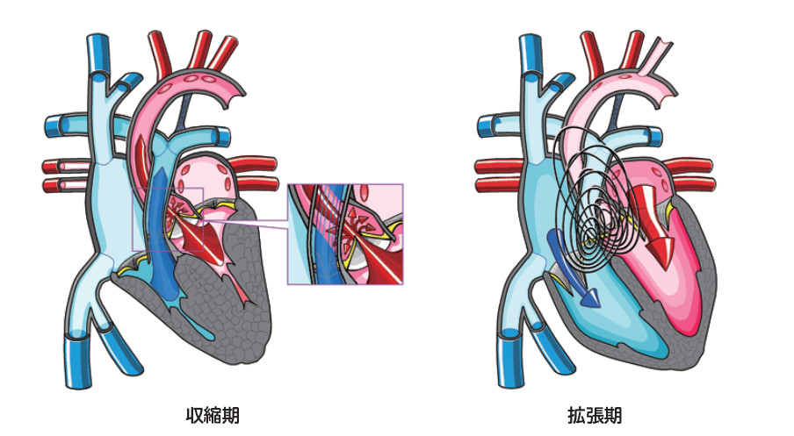
肥大型心筋症
４LSB
iPaxリンク
2214GA91
このボタンを押すとiPaxが起動します
2547GA91
画面キャプチャおよびオンライン会議システムでの録画等、録画録音はすべて厳禁しています
利用規約を厳守してご利用ください
iPax専用サイト
https://kikuzosound.com/home
iPax紹介ページ
https://telemedica.site/ipax-7feature-jp/

Slide 24
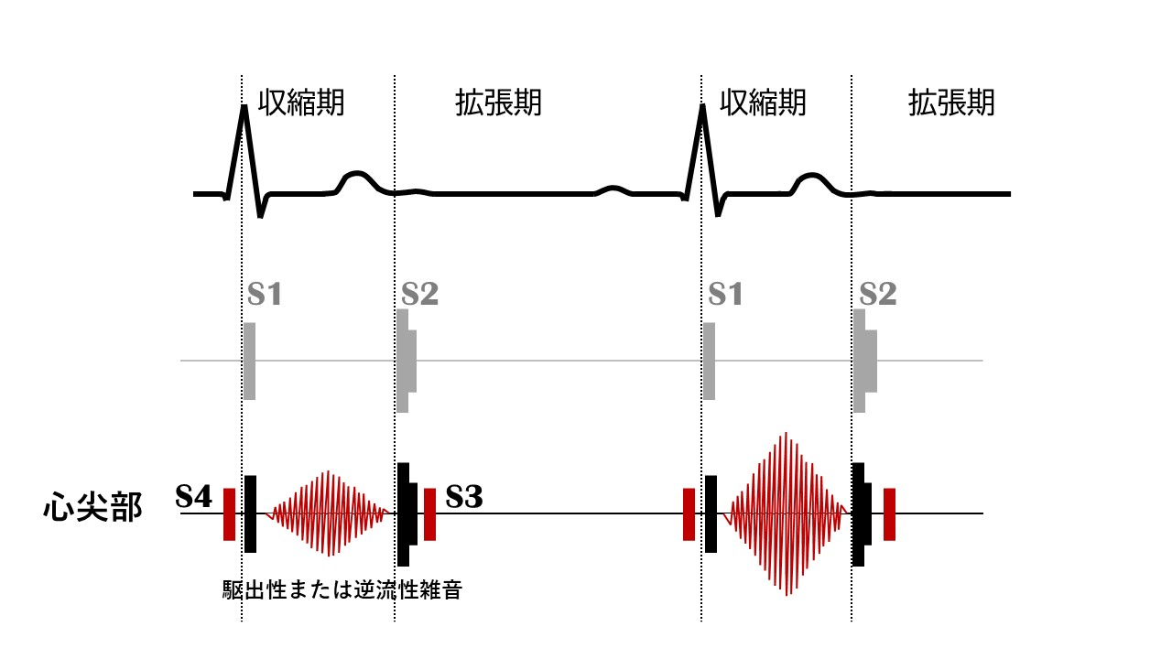
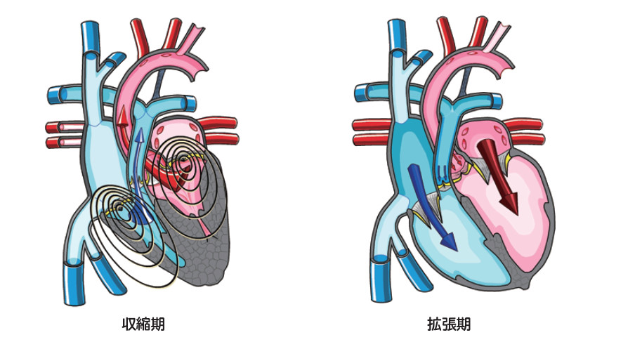
拡張型心筋症
心尖部
iPaxリンク
2213GA91
このボタンを押すとiPaxが起動します
2546GA91
画面キャプチャおよびオンライン会議システムでの録画等、録画録音はすべて厳禁しています
利用規約を厳守してご利用ください
iPax専用サイト
https://kikuzosound.com/home
iPax紹介ページ
https://telemedica.site/ipax-7feature-jp/

Slide 25
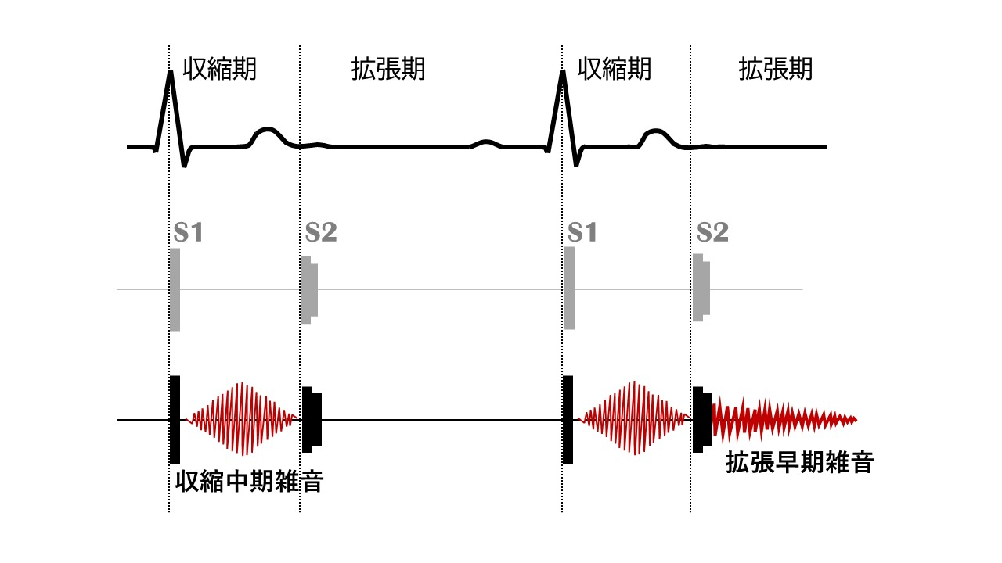
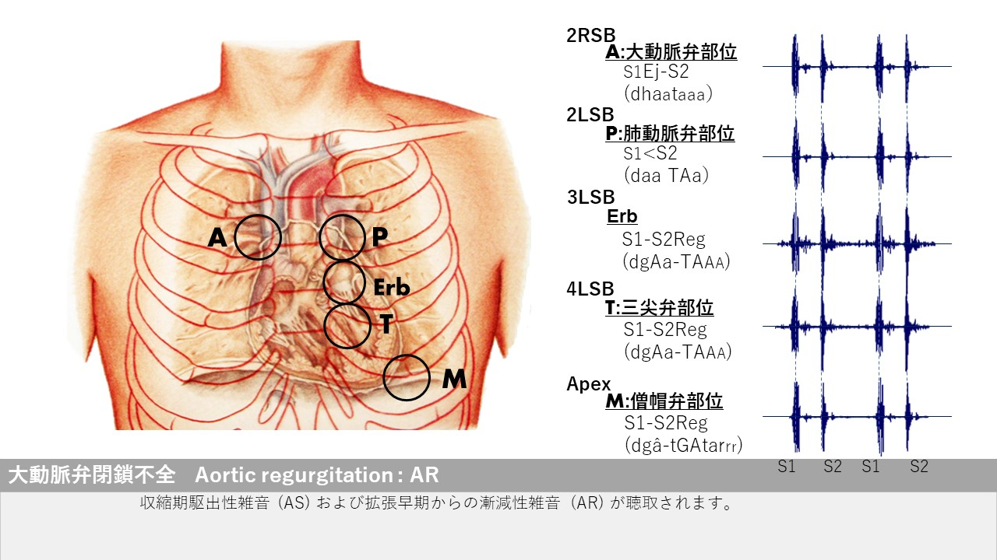
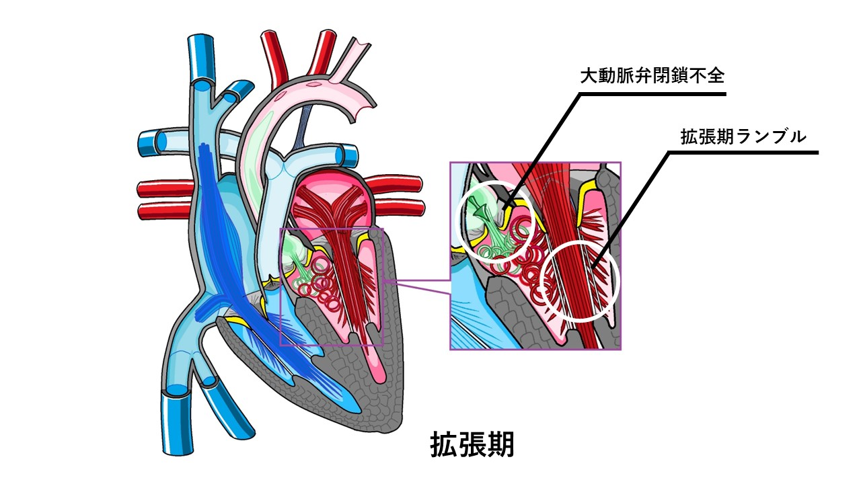
大動脈弁閉鎖不全
３LSB
iPaxリンク
2212GA91
このボタンを押すとiPaxが起動します
2545GA91
画面キャプチャおよびオンライン会議システムでの録画等、録画録音はすべて厳禁しています
利用規約を厳守してご利用ください
iPax専用サイト
https://kikuzosound.com/home
iPax紹介ページ
https://telemedica.site/ipax-7feature-jp/

Slide 26
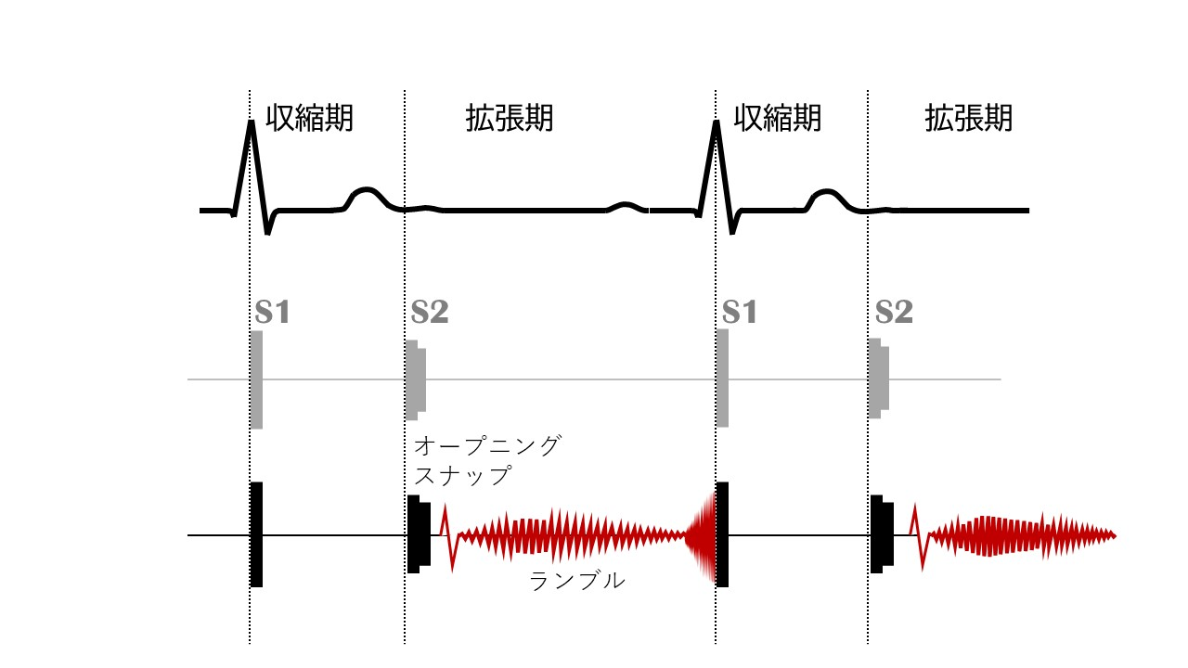
僧帽弁狭窄
心尖部
iPaxリンク
2211GA91
このボタンを押すとiPaxが起動します
2544GA91
画面キャプチャおよびオンライン会議システムでの録画等、録画録音はすべて厳禁しています
利用規約を厳守してご利用ください
iPax専用サイト
https://kikuzosound.com/home
iPax紹介ページ
https://telemedica.site/ipax-7feature-jp/

Slide 27
肺動脈弁狭窄
２LSB
iPaxリンク
2210GA91
このボタンを押すとiPaxが起動します
2543GA91
画面キャプチャおよびオンライン会議システムでの録画等、録画録音はすべて厳禁しています
利用規約を厳守してご利用ください
iPax専用サイト
https://kikuzosound.com/home
iPax紹介ページ
https://telemedica.site/ipax-7feature-jp/

Slide 28
心房中隔欠損,肺高血圧あり
２LSB, 4LSB
iPaxリンク
2209GA91
このボタンを押すとiPaxが起動します
2542GA91
画面キャプチャおよびオンライン会議システムでの録画等、録画録音はすべて厳禁しています
利用規約を厳守してご利用ください
iPax専用サイト
https://kikuzosound.com/home
iPax紹介ページ
https://telemedica.site/ipax-7feature-jp/

Slide 29
心房中隔欠損,肺高血圧なし
２LSB
iPaxリンク
2208GA91
このボタンを押すとiPaxが起動します
2541GA91
画面キャプチャおよびオンライン会議システムでの録画等、録画録音はすべて厳禁しています
利用規約を厳守してご利用ください
iPax専用サイト
https://kikuzosound.com/home
iPax紹介ページ
https://telemedica.site/ipax-7feature-jp/

Slide 30
心室中隔欠損
４LSB
iPaxリンク
2207GA91
このボタンを押すとiPaxが起動します
2540GA91
画面キャプチャおよびオンライン会議システムでの録画等、録画録音はすべて厳禁しています
利用規約を厳守してご利用ください
iPax専用サイト
https://kikuzosound.com/home
iPax紹介ページ
https://telemedica.site/ipax-7feature-jp/

Slide 31
動脈管開存
２LSB
iPaxリンク
2206GA91
このボタンを押すとiPaxが起動します
2538GA91
画面キャプチャおよびオンライン会議システムでの録画等、録画録音はすべて厳禁しています
利用規約を厳守してご利用ください
iPax専用サイト
https://kikuzosound.com/home
iPax紹介ページ
https://telemedica.site/ipax-7feature-jp/

Slide 32
いびき音
Rhonchi
iPaxリンク
2255GA91
このボタンを押すとiPaxが起動します
2528GA91
画面キャプチャおよびオンライン会議システムでの録画等、録画録音はすべて厳禁しています
利用規約を厳守してご利用ください
iPax専用サイト
https://kikuzosound.com/home
iPax紹介ページ
https://telemedica.site/ipax-7feature-jp/

Slide 33
モノフォニックウィージズ
笛音
Wheezes
iPaxリンク
2254GA91
このボタンを押すとiPaxが起動します
2527GA91
画面キャプチャおよびオンライン会議システムでの録画等、録画録音はすべて厳禁しています
利用規約を厳守してご利用ください
iPax専用サイト
https://kikuzosound.com/home
iPax紹介ページ
https://telemedica.site/ipax-7feature-jp/

Slide 34
ポリフォニックウィージズ
笛音
Wheezes
iPaxリンク
2253GA91
このボタンを押すとiPaxが起動します
2526GA91
画面キャプチャおよびオンライン会議システムでの録画等、録画録音はすべて厳禁しています
利用規約を厳守してご利用ください
iPax専用サイト
https://kikuzosound.com/home
iPax紹介ページ
https://telemedica.site/ipax-7feature-jp/

Slide 35
スクウォーク
Squawk
iPaxリンク
2252GA91
このボタンを押すとiPaxが起動します
2525GA91
画面キャプチャおよびオンライン会議システムでの録画等、録画録音はすべて厳禁しています
利用規約を厳守してご利用ください
iPax専用サイト
https://kikuzosound.com/home
iPax紹介ページ
https://telemedica.site/ipax-7feature-jp/

Slide 36
ストライダー
Stridor
iPaxリンク
2251GA91
このボタンを押すとiPaxが起動します
2524GA91
画面キャプチャおよびオンライン会議システムでの録画等、録画録音はすべて厳禁しています
利用規約を厳守してご利用ください
iPax専用サイト
https://kikuzosound.com/home
iPax紹介ページ
https://telemedica.site/ipax-7feature-jp/

Slide 37
捻髪音
Fine crackles
iPaxリンク
2250GA91
このボタンを押すとiPaxが起動します
2523GA91
画面キャプチャおよびオンライン会議システムでの録画等、録画録音はすべて厳禁しています
利用規約を厳守してご利用ください
iPax専用サイト
https://kikuzosound.com/home
iPax紹介ページ
https://telemedica.site/ipax-7feature-jp/

Slide 38
水泡音
Coarse crackles
iPaxリンク
2249GA91
このボタンを押すとiPaxが起動します
2522GA91
画面キャプチャおよびオンライン会議システムでの録画等、録画録音はすべて厳禁しています
利用規約を厳守してご利用ください
iPax専用サイト
https://kikuzosound.com/home
iPax紹介ページ
https://telemedica.site/ipax-7feature-jp/

Slide 39
胸膜摩擦音
Pleural friction rub
iPaxリンク
2248GA91
このボタンを押すとiPaxが起動します
2522GA91
画面キャプチャおよびオンライン会議システムでの録画等、録画録音はすべて厳禁しています
利用規約を厳守してご利用ください
iPax専用サイト
https://kikuzosound.com/home
iPax紹介ページ
https://telemedica.site/ipax-7feature-jp/

Slide 40
呼吸音の変化
空洞呼吸
気管呼吸音の低下
悪性リンパ腫による気道狭窄
症例
60歳女性、肺腺癌
症例
84歳女性、悪性リンパ腫による気道狭窄
聴診所見
背側右下肺野で「肺胞呼吸音の気管呼吸音化」がみられ、背側左下肺野ではファインクラックルズを聴取する
聴診所見
左気管支領域で呼吸音低下が認められる
iPaxリンク
2242GA91
iPaxリンク
2241GA91
このボタンを押すとiPaxが起動します
このボタンを押すとiPaxが起動します
画面キャプチャおよびオンライン会議システムでの録画等、録画録音はすべて厳禁しています
利用規約を厳守してご利用ください
iPax専用サイト
https://kikuzosound.com/home
iPax紹介ページ
https://telemedica.site/ipax-7feature-jp/

Slide 41
ウィージズ
COPD急性増悪
コースクラックルズとロンカイ
粘液産生性肺胞上皮癌
症例
COPD急性増悪の症例
症例
70歳女性、1年続く湿性咳嗽と血痰
聴診所見
頸部聴診で呼気時のwheezesを聴取、呼気時間が１：３程度に延長している
聴診所見
右中肺野でコースクラックルズとロンカイを聴取
iPaxリンク
2310GA91
iPaxリンク
2238GA91
このボタンを押すとiPaxが起動します
このボタンを押すとiPaxが起動します
画面キャプチャおよびオンライン会議システムでの録画等、録画録音はすべて厳禁しています
利用規約を厳守してご利用ください
iPax専用サイト
https://kikuzosound.com/home
iPax紹介ページ
https://telemedica.site/ipax-7feature-jp/

Slide 42
コースクラックルズ
ウイルス感染症例
コースクラックルズ
レジオネラ肺炎
症例
咳嗽と38℃の発熱を呈する患者。ウイルス感染症。
症例
38℃台の発熱、湿性咳嗽のある男性
聴診所見
右前胸部でコースクラックルズ、左背側肺底部でコースクラックルズとわずかにロンカイを聴取する。
聴診所見
コースクラックルズを聴取（右肺野＞左肺野）
iPaxリンク
2313GA91
iPaxリンク
2245GA91
このボタンを押すとiPaxが起動します
このボタンを押すとiPaxが起動します
画面キャプチャおよびオンライン会議システムでの録画等、録画録音はすべて厳禁しています
利用規約を厳守してご利用ください
iPax専用サイト
https://kikuzosound.com/home
iPax紹介ページ
https://telemedica.site/ipax-7feature-jp/

Slide 43
ファインクラックルズ｜診断時
抗MDA-５抗体陽性皮膚筋炎
ファインクラックルズ｜治療後
抗MDA-５抗体陽性皮膚筋炎
症例
抗MDA-５抗体陽性皮膚筋炎患者の間質性肺炎（診断時）
症例
抗MDA-５抗体陽性皮膚筋炎患者の間質性肺炎（治療後）
聴診所見
左肺底部でファインクラックルズを聴取する。
抗MDA-5抗体陽性の間質性肺炎ではIPFに比べると低調性（低周波）の音として聴取される。
聴診所見
診断時に左肺底部で聴取されたファインクラックルズは軽微。
iPaxリンク
2308GA91
iPaxリンク
2309GA91
このボタンを押すとiPaxが起動します
このボタンを押すとiPaxが起動します
画面キャプチャおよびオンライン会議システムでの録画等、録画録音はすべて厳禁しています
利用規約を厳守してご利用ください
iPax専用サイト
https://kikuzosound.com/home
iPax紹介ページ
https://telemedica.site/ipax-7feature-jp/

Slide 44
ファインクラックルズ｜強吸気
特発性肺線維症
ファインクラックルズ｜安静呼吸
特発性肺線維症
症例
特発性肺線維症の症例
症例
特発性肺線維症の症例（安静呼吸）
聴診所見
左右側胸部と背側肺底部でファインクラックルズを聴取します（大きく息を吸ってもらったとき）
聴診所見
強制吸気で聴かれるファインクラックルズは、安静吸気ではわずかしか聴取されない（安静呼吸時）
iPaxリンク
2304GA91
iPaxリンク
2305GA91
このボタンを押すとiPaxが起動します
このボタンを押すとiPaxが起動します
画面キャプチャおよびオンライン会議システムでの録画等、録画録音はすべて厳禁しています
利用規約を厳守してご利用ください
iPax専用サイト
https://kikuzosound.com/home
iPax紹介ページ
https://telemedica.site/ipax-7feature-jp/

Slide 45
ファインクラックルズ
漢方薬による薬剤性肺炎
ファインクラックルズ
COP 特発性器質化肺炎
症例
75歳男性、数日前から咳嗽
症例
60歳女性，生来健康で内服薬はない。1カ月前から息切れ、咳嗽、微熱が出現。バイタルサインは37度の発熱以外は正常。
聴診所見
左右側胸部および背側肺底部でファインクラックルズを聴取
聴診所見
左側胸部でファインクラックルズを聴取
iPaxリンク
2246GA91
iPaxリンク
2312GA91
このボタンを押すとiPaxが起動します
このボタンを押すとiPaxが起動します
画面キャプチャおよびオンライン会議システムでの録画等、録画録音はすべて厳禁しています
利用規約を厳守してご利用ください
iPax専用サイト
https://kikuzosound.com/home
iPax紹介ページ
https://telemedica.site/ipax-7feature-jp/

Slide 46
ファインクラックルズ
HIV陽性ニューモシスチス肺炎
ファインクラックルズ
COVID-19
症例
50歳男性、1ヵ月続く乾性咳嗽と微熱
症例
31歳女性、5日前から倦怠感、38度台の発熱、咽頭痛、咳嗽
聴診所見
左前胸部でファインクラックルズを聴取します。
聴診所見
側胸部（下肺野）および背側肺底部でファインクラックルズを聴取
iPaxリンク
2244GA91
iPaxリンク
2247GA91
このボタンを押すとiPaxが起動します
このボタンを押すとiPaxが起動します
画面キャプチャおよびオンライン会議システムでの録画等、録画録音はすべて厳禁しています
利用規約を厳守してご利用ください
iPax専用サイト
https://kikuzosound.com/home
iPax紹介ページ
https://telemedica.site/ipax-7feature-jp/

Slide 47
胸膜摩擦音とファインクラックルズ
リウマチ患者の胸膜炎
ファインクラックルズ
特発性肺線維症
症例
関節リウマチに伴う間質性肺炎とCOPD stage Ⅱの症例
症例
特発性肺線維症の症例
聴診所見
右側肺および背側右肺底部で胸膜摩擦音が聴かれ、左側肺および背側左肺底部でファインクラックルズが聴かれる
聴診所見
両側側胸部および両側肺底部でファインクラックルズを聴取します。
iPaxリンク
2243GA91
iPaxリンク
2377GA91
このボタンを押すとiPaxが起動します
このボタンを押すとiPaxが起動します
画面キャプチャおよびオンライン会議システムでの録画等、録画録音はすべて厳禁しています
利用規約を厳守してご利用ください
iPax専用サイト
https://kikuzosound.com/home
iPax紹介ページ
https://telemedica.site/ipax-7feature-jp/

Slide 48
声音聴診
聴打診
患者さんに「あー」と発声してもらいながら聴診します。
胸骨角付近を打診しながら腋窩線に沿って聴診する技法です。胸水がある部位では音が濁音に変化します。
聴診所見
左中肺野領域で音声がくもって聴こえます。
聴診所見
中腋下線の中央部付近（青色ライン）で打診音が濁音に変化します。
iPaxリンク
2236GA91
iPaxリンク
2237GA91
このボタンを押すとiPaxが起動します
このボタンを押すとiPaxが起動します
画面キャプチャおよびオンライン会議システムでの録画等、録画録音はすべて厳禁しています
利用規約を厳守してご利用ください
iPax専用サイト
https://kikuzosound.com/home
iPax紹介ページ
https://telemedica.site/ipax-7feature-jp/

Slide 49
コースクラックルズとロンカイ
肺がんによるがん性リンパ管症
ウィージズ
無気肺
症例
63歳女性、がん性リンパ管症に伴う二次性肺高血圧の症例
症例
腫瘍の縦隔リンパ節転移により気道狭窄を呈し、右気管支の完全閉塞により無気肺を生じた患者
聴診所見
吸気終末に両側下肺野でコースクラックルズ、全肺野でロンカイを聴取する。
がん性リンパ管症に伴う二次性肺高血圧によりⅡp亢進が認められる。
聴診所見
右気管支領域でウィージズを聴取する（ネーザルハイフロー（Nasal High Flow）の音が一緒に録音されています）。
iPaxリンク
2378GA91
iPaxリンク
2141GA91
このボタンを押すとiPaxが起動します
このボタンを押すとiPaxが起動します
画面キャプチャおよびオンライン会議システムでの録画等、録画録音はすべて厳禁しています
利用規約を厳守してご利用ください
iPax専用サイト
https://kikuzosound.com/home
iPax紹介ページ
https://telemedica.site/ipax-7feature-jp/

Slide 50
皮下の空気が弾ける音｜皮下気腫
通常圧力で聴診
皮下の空気が弾ける音｜皮下気腫
聴診器を強く押しつけた聴診
症例
左気胸、縦郭気腫、皮下気腫の症例
（通常と変わらない圧力で聴診した時）
症例
左気胸、縦郭気腫、皮下気腫の症例
（聴診器を強く押しつけて聴診した時）
聴診所見
左前胸部で空気の弾ける音が聴取されます。
聴診所見
左前胸部に聴診器を強く押しあてて聴診しています。
iPaxリンク
2375GA91
iPaxリンク
2376GA91
このボタンを押すとiPaxが起動します
このボタンを押すとiPaxが起動します
聴くゾウシリコン面（音量最大）で空気弾ける感じ（握雪感）を触れます
画面キャプチャおよびオンライン会議システムでの録画等、録画録音はすべて厳禁しています
利用規約を厳守してご利用ください
iPax専用サイト
https://kikuzosound.com/home
iPax紹介ページ
https://telemedica.site/ipax-7feature-jp/

